Slide 1
Velkommen til informasjonsmøte om detaljregulering for Powerhouse Moholt studentboliger
Lisbeth G. Aspås og Arvid E. Skjervik
Dato: 25.11.24

Slide 5
Powerhouse Moholt – STUDENTBOLIGER – Detaljregulering lagt ut til offentlig høring og ettersyn

Slide 6
UTVIKLING

Slide 7
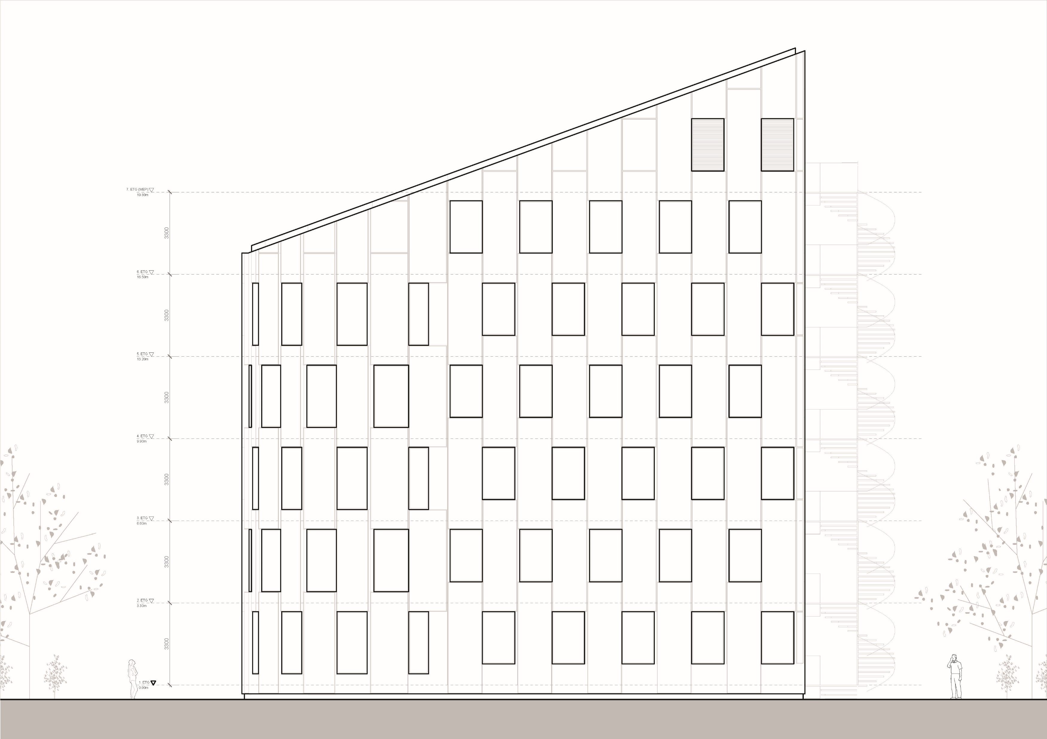
HØYDER
loft
8 punkthus
Omlag 700 studenthybler
Powerhouse ParisProof
Høyeste hus av de 8 husene:
Omlag 29,5 meter over terreng
Høyeste hus i snittet under = hus 7
Omlag 6,1 meter lavere enn MOHOLT 50/50
6 etasjer = 19,8 meter
5 etasjer = 16,5 meter
Hus 5
4 etasjer = 13,2 meter
+ takoppbygging
med isolasjon og solceller
= ca 1,3 meter
+ alle hus har same
skråtak for solhøsting
loft = pluss ca 8,12 meter
Hus 7
Hus 5
Hus 7
Hus 5
Hus 7

Slide 8
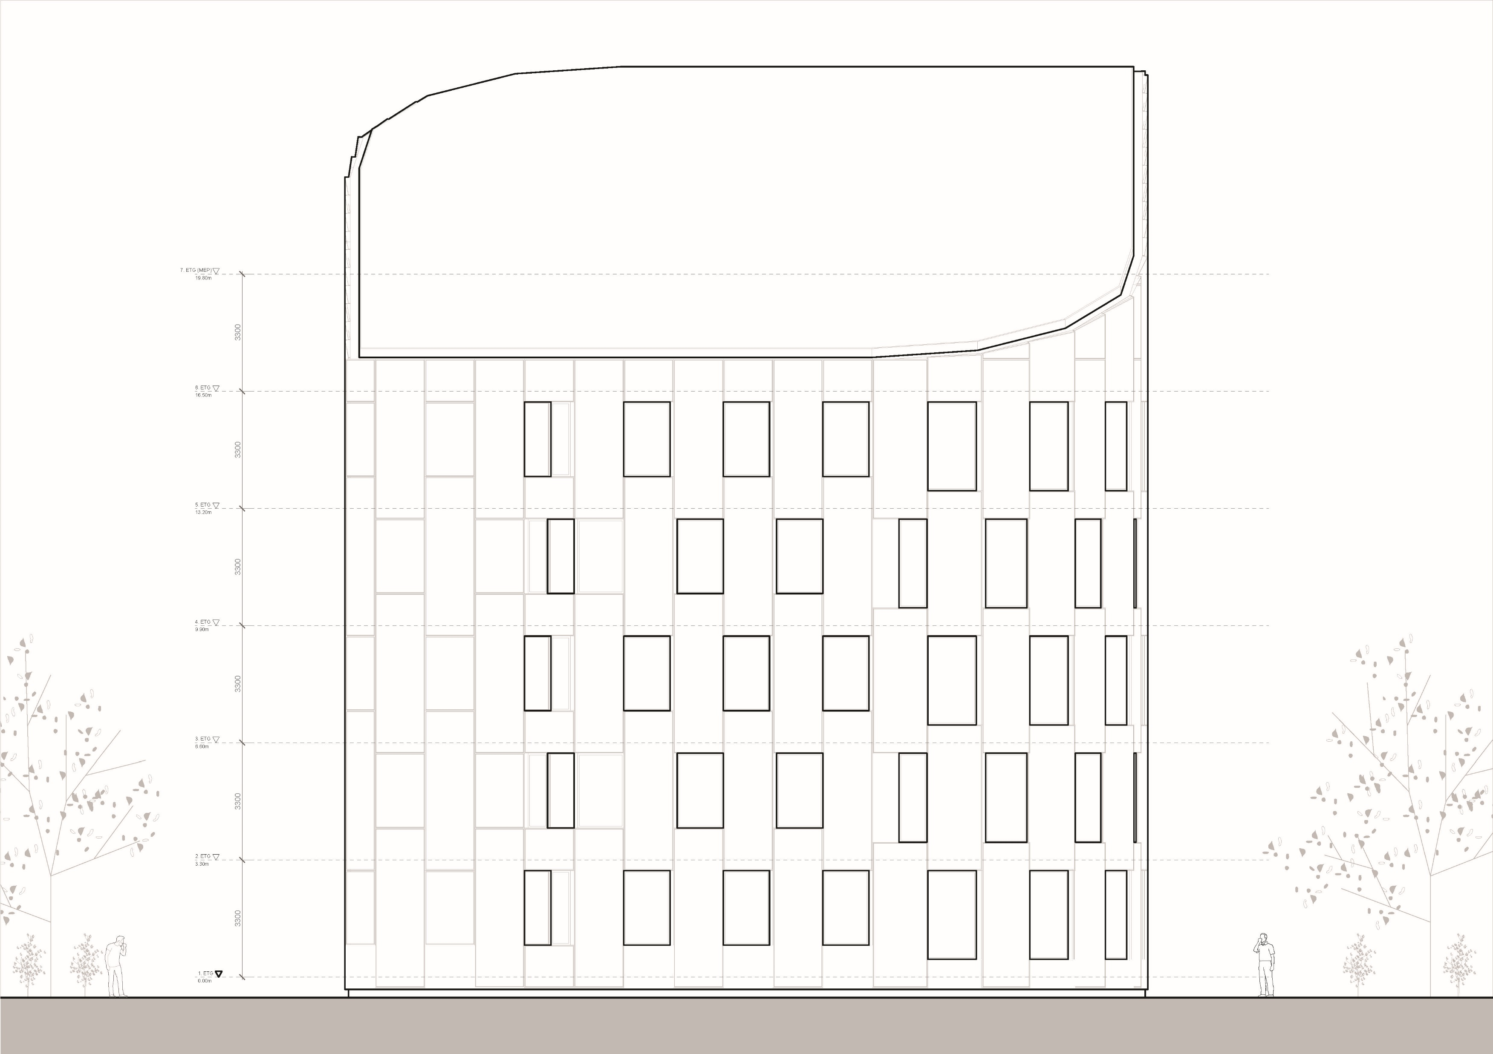
HØYDER
loft
8 punkthus
Omlag 700 studenthybler
Powerhouse ParisProof
Høyeste hus av de 8 husene:
Omlag 29,5 meter over terreng
Høyeste hus i snittet under = hus 3 og 5
Snittet viser høyeste hus i “oppriss” Det er pmlag 1, 9 meter høyere enn MOHOLT 50/50 (merket med rød pil)
6 etasjer = 19,8 meter
Hus 5
5 etasjer = 16,5 meter
Hus 2
4 etasjer = 13,2 meter
Hus 3
+ takoppbygging
med isolasjon og solceller
= ca 1,3 meter
+ alle hus har same
skråtak for solhøsting
loft = pluss ca 8,12 meter
Hus 2
Hus 3
Hus 5

Slide 9
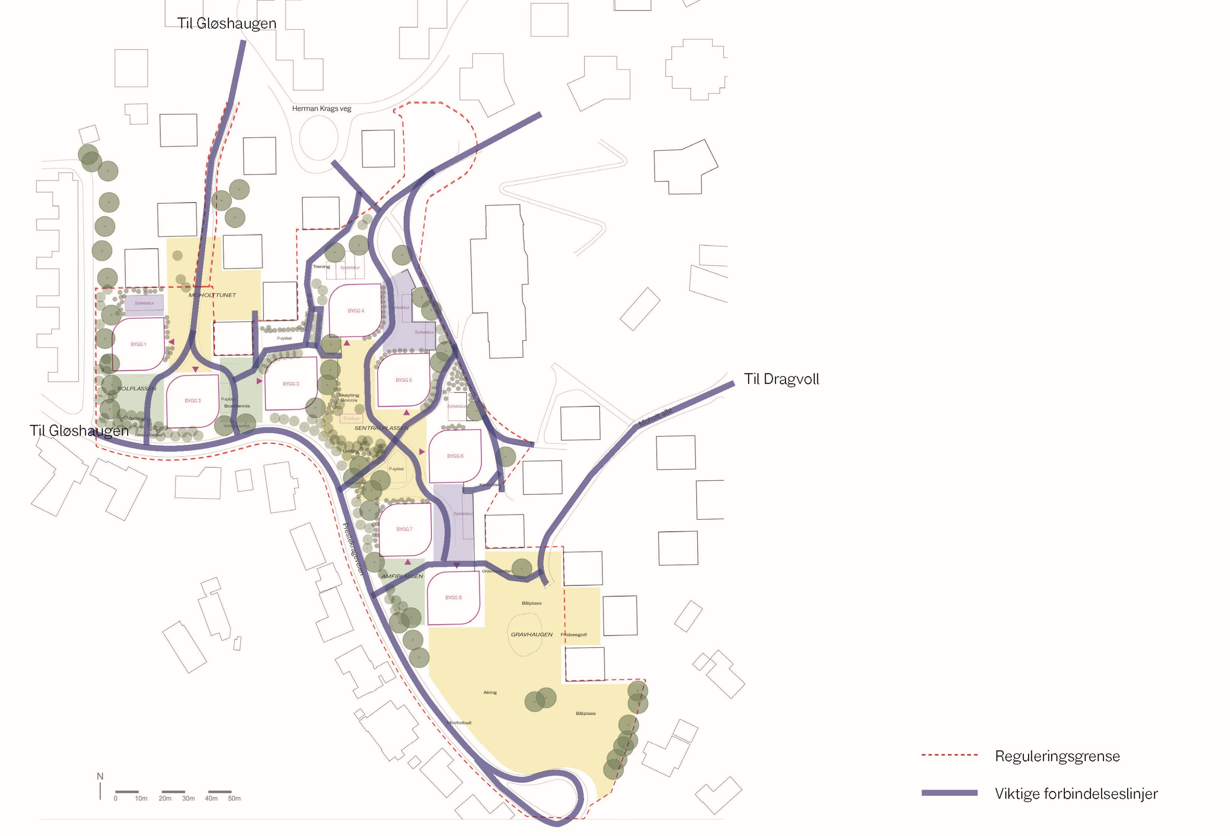
FORBINDELSESLINJER TIL OMGIVELSENE

Slide 10
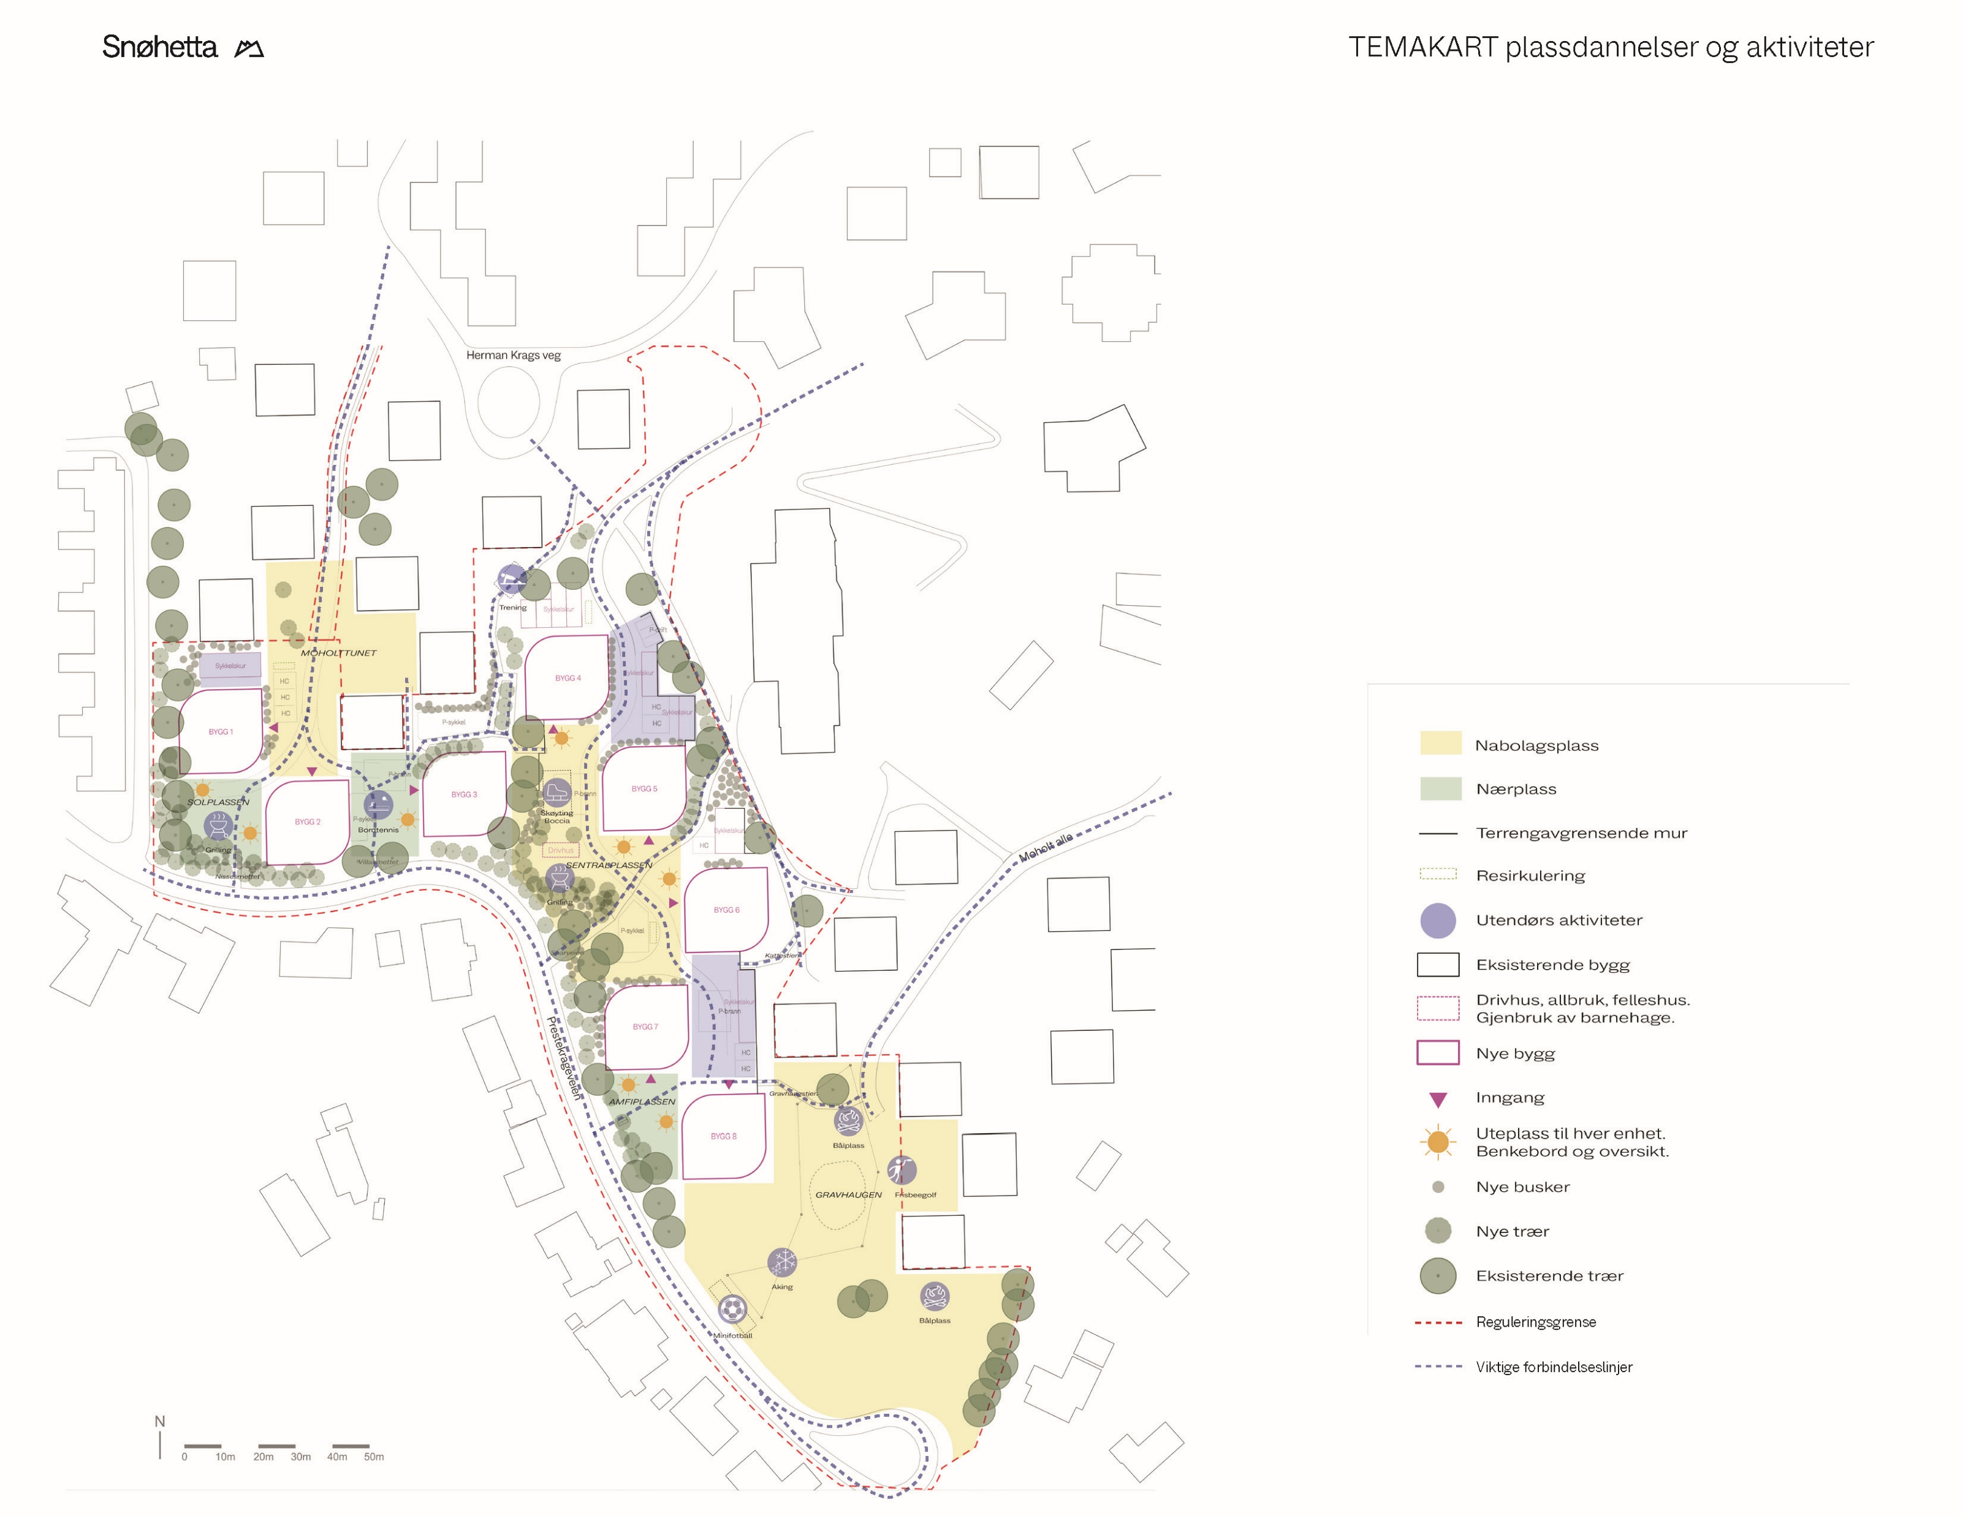
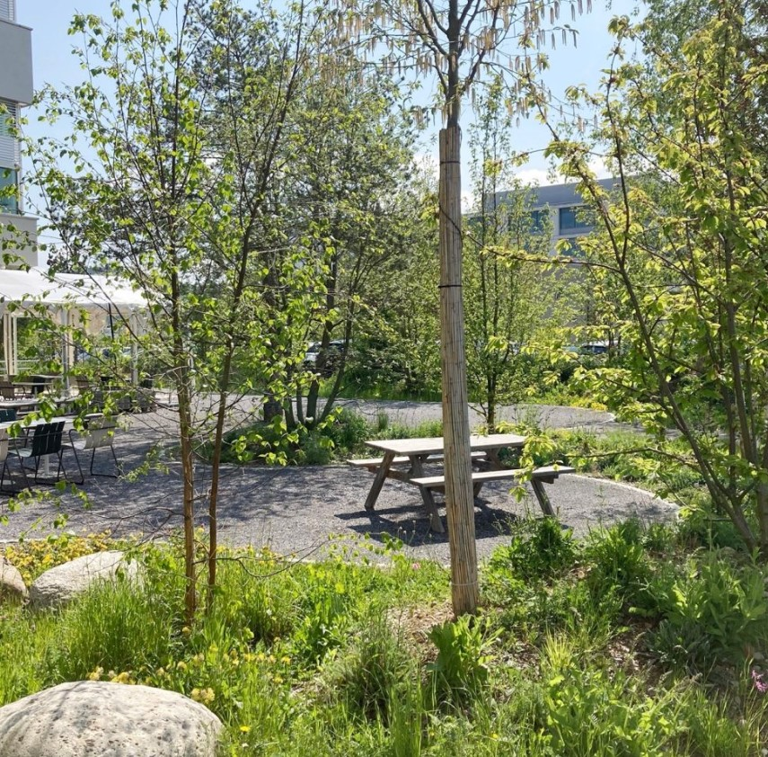
PLASSER: NABOLAGSPLASSER
Nabolagsplasser

Slide 11
PLASSER: NÆRPLASSER
Nærplasser

Slide 12
PLASSER: SYKKELPARKERING og HC-PARKERING
Sykkelparkering, HC-parkering

Slide 13
PLASSER: SOLFYLTE SITTEGRUPPER
Solfylt uteplass til hver enhet

Slide 14
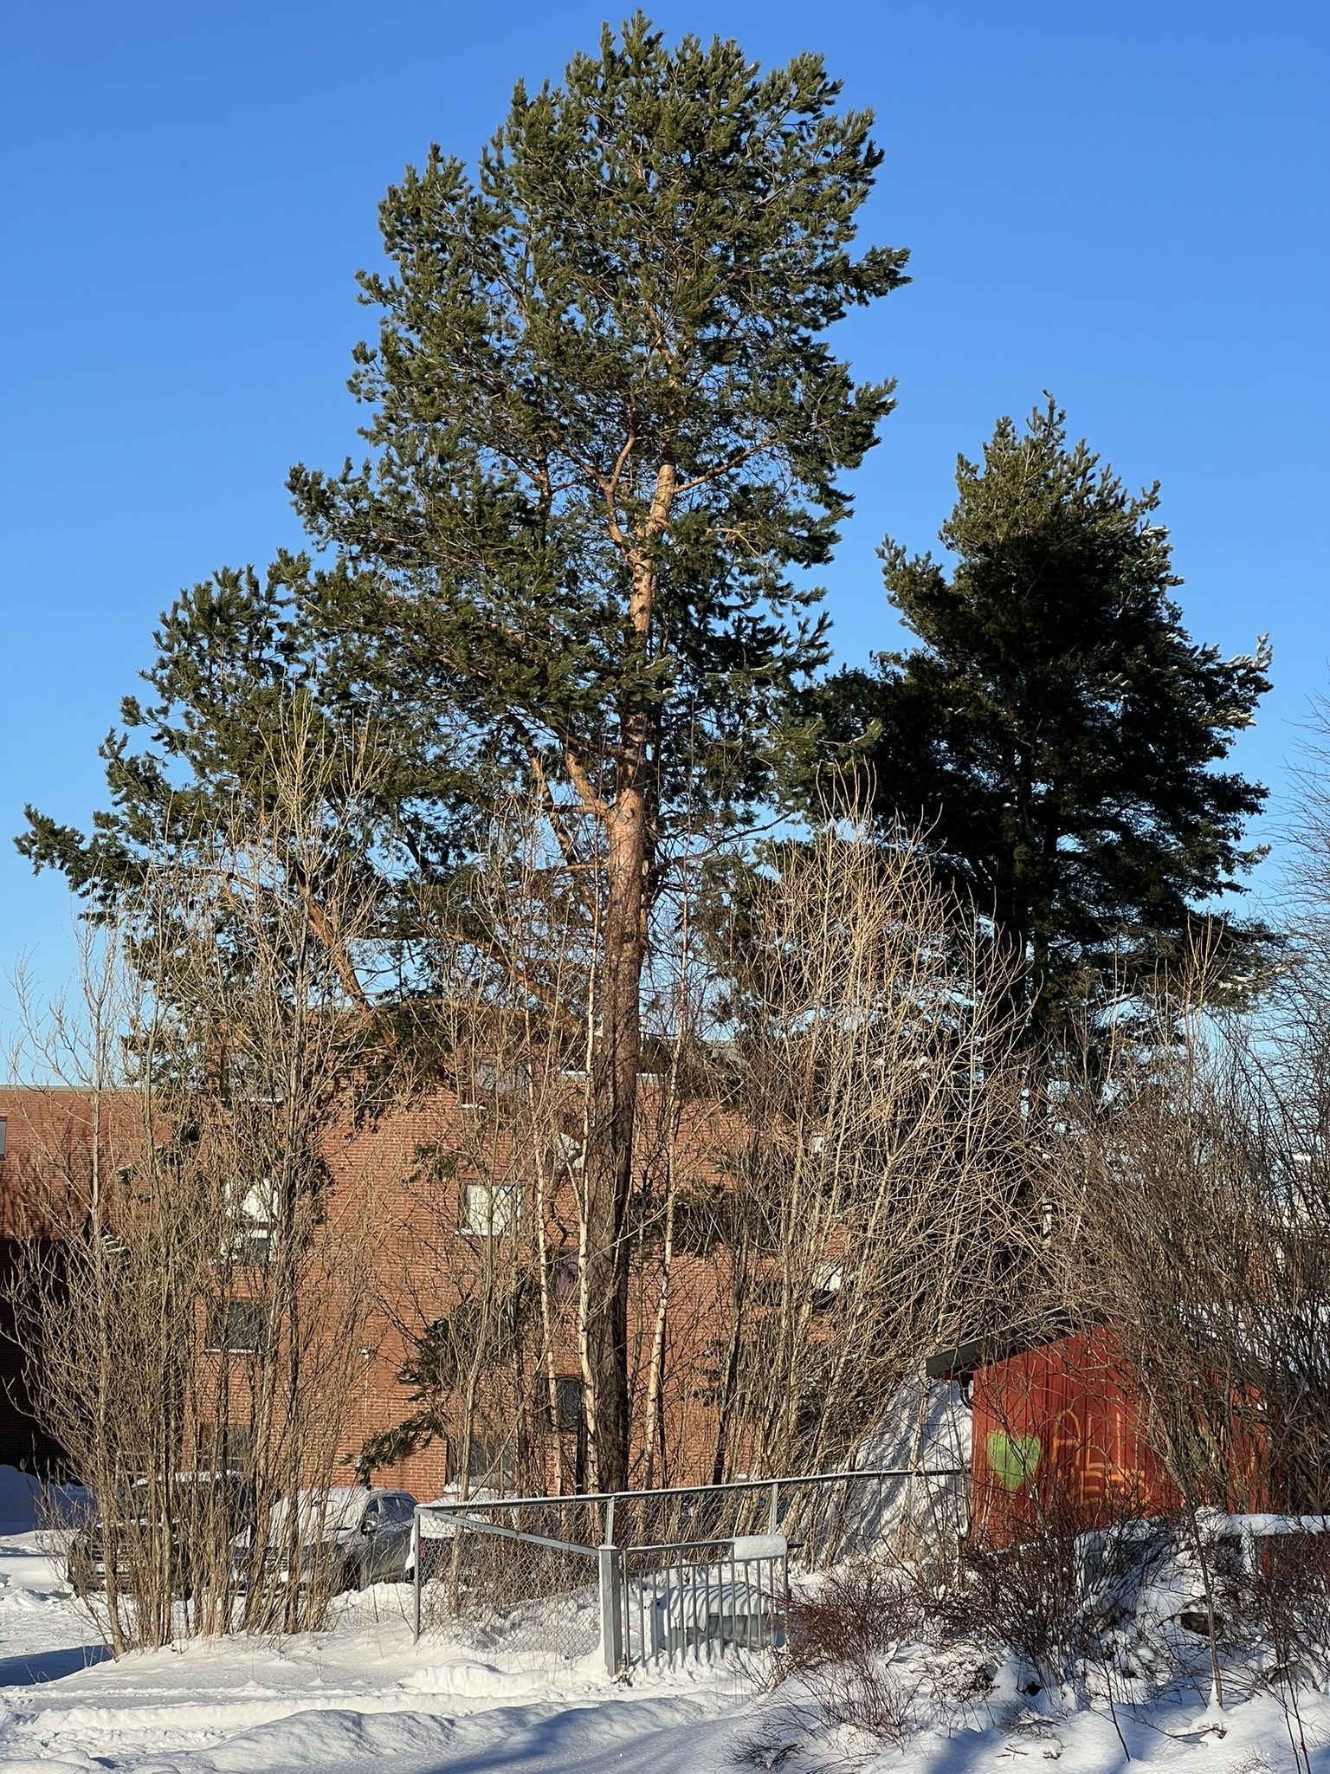
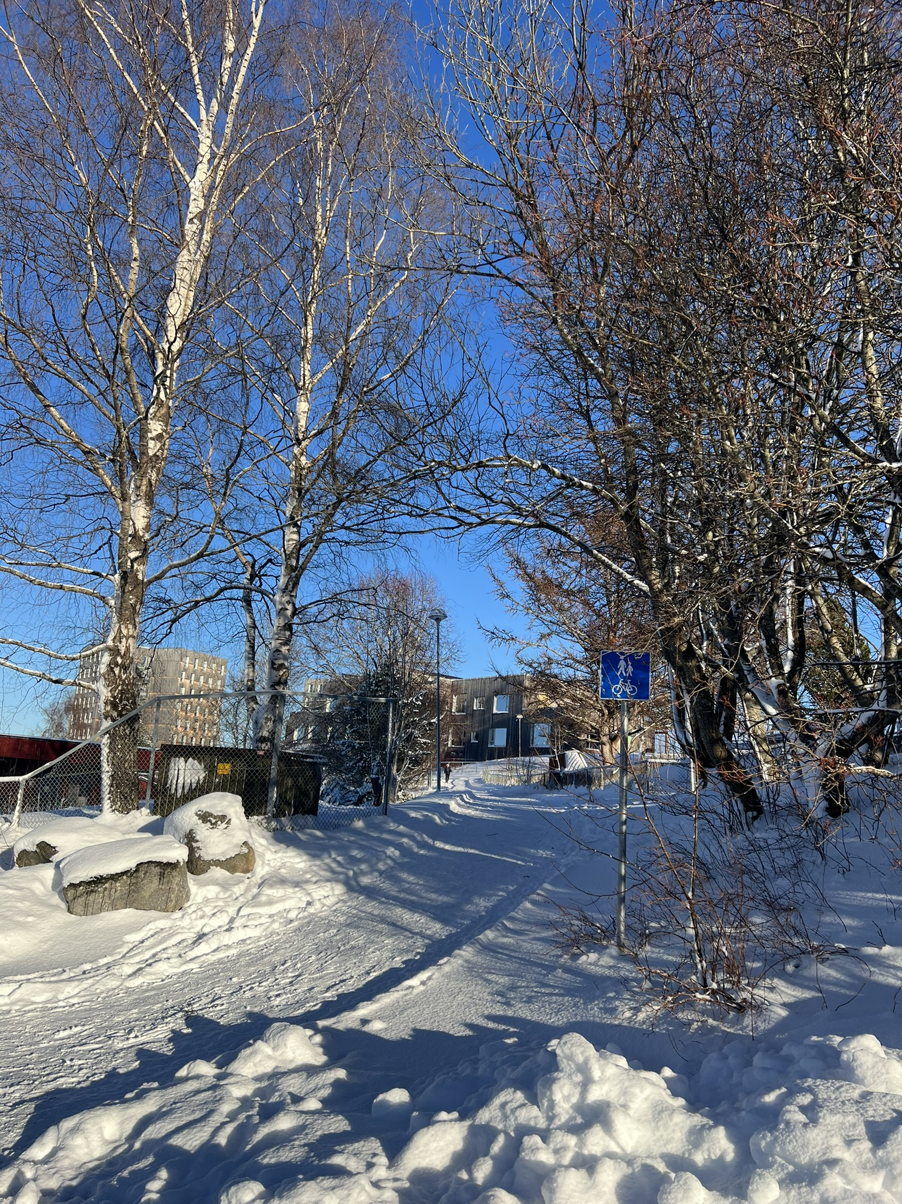
VEGETASJON
Eksisterende trær beholdes i stor grad
Mange nye trær og busker plantes

Slide 15
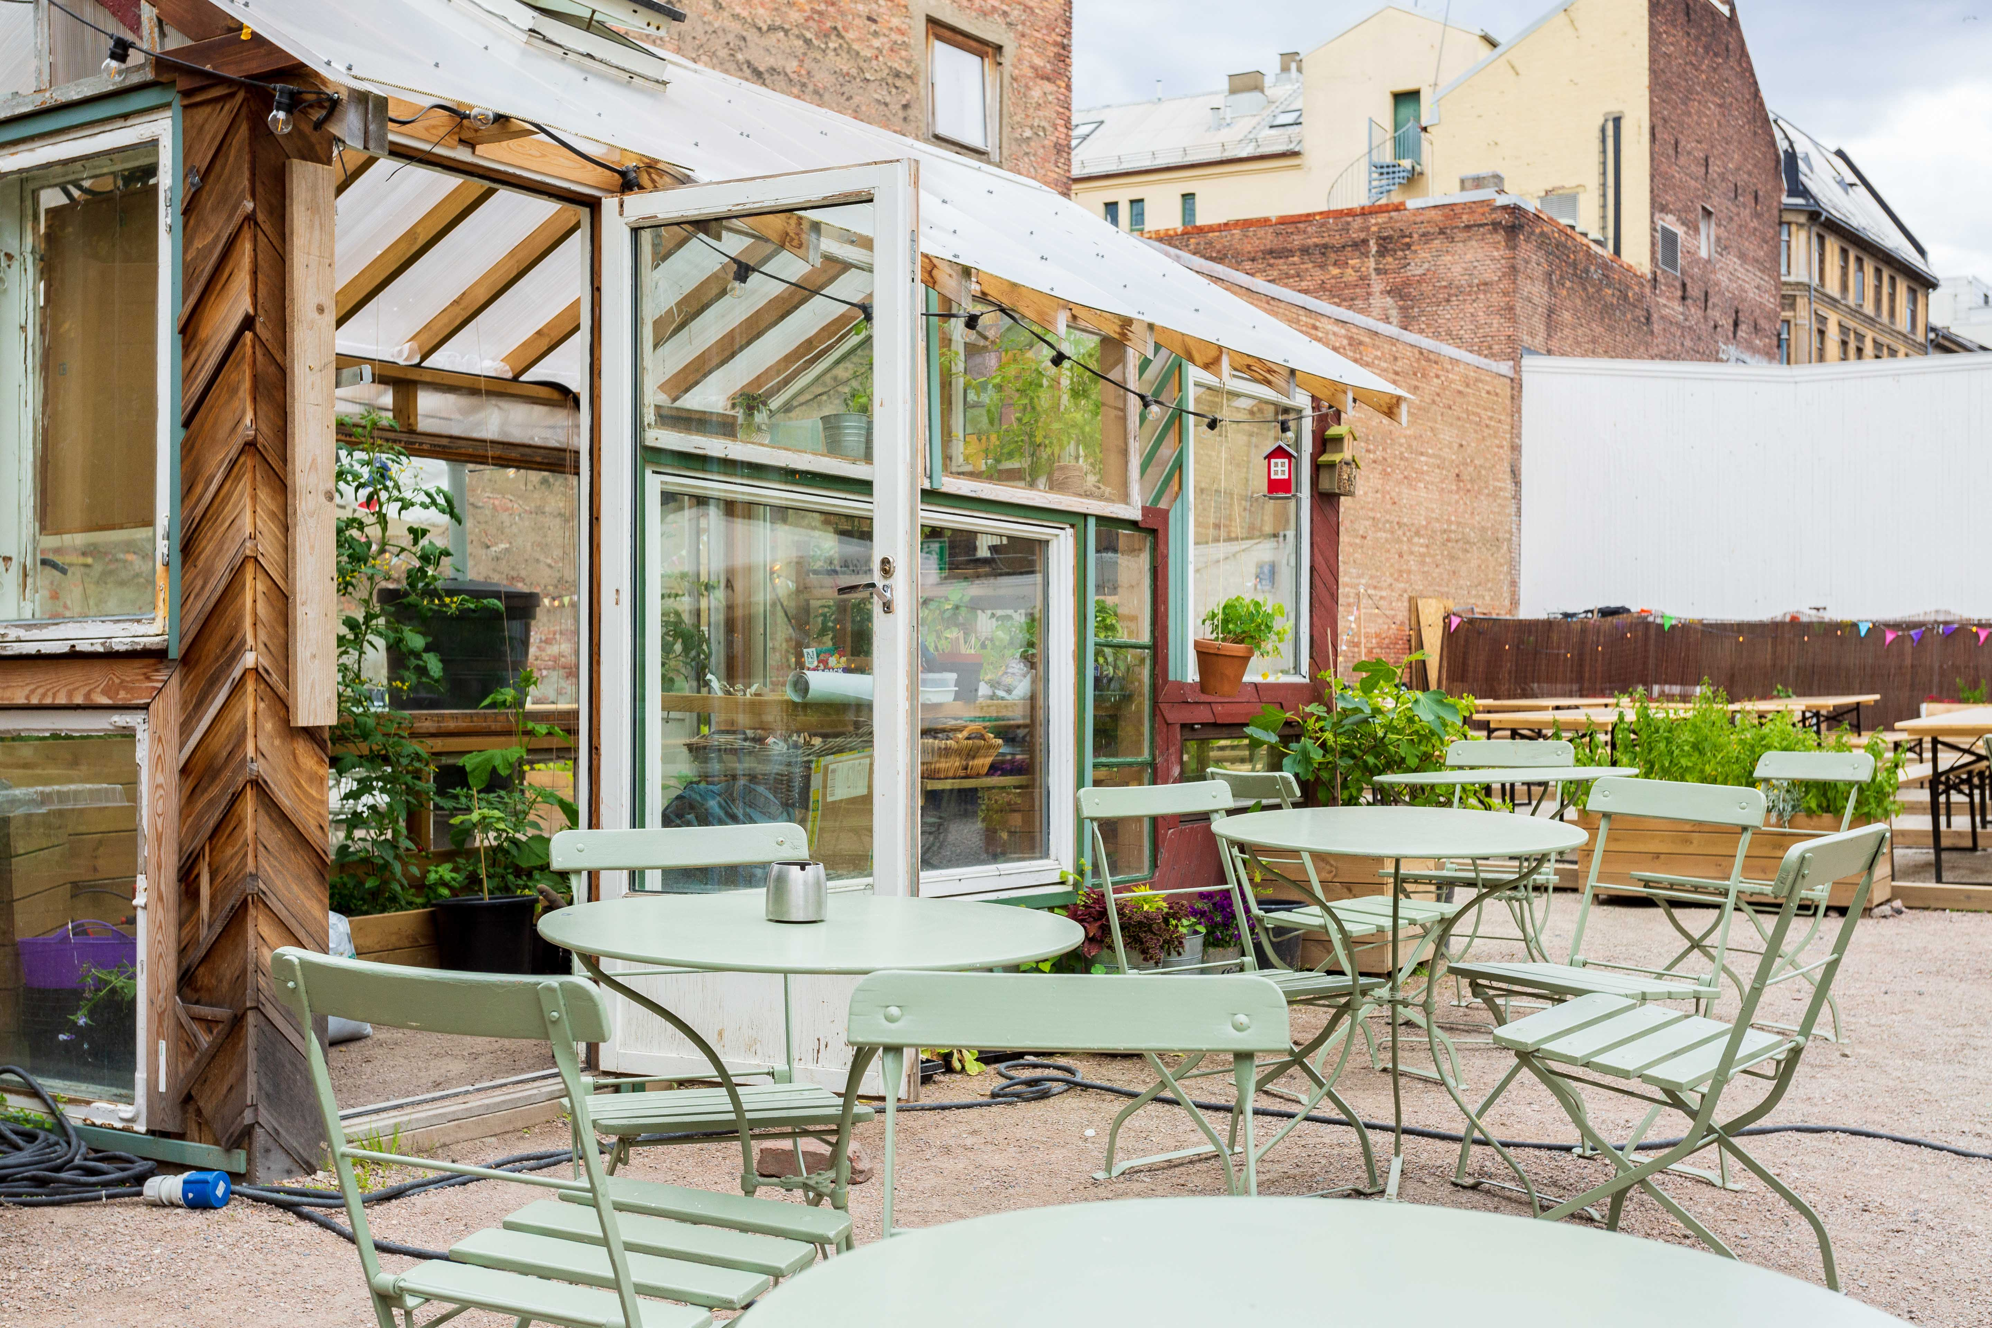
AKTIVITETER: DRIVHUS
Drivhus

Slide 16
AKTIVITETER: GJENBRUKSSTASJON
Gjenbruksstasjon

Slide 17
UTENDØRS AKTIVITETER: GRILLING
Grilling

Slide 18
UTENDØRS AKTIVITETER: BORDTENNINS
Bordtennins

Slide 19
UTENDØRS AKTIVITETER: FRISBEEGOLF
Frisbeegolf

Slide 20
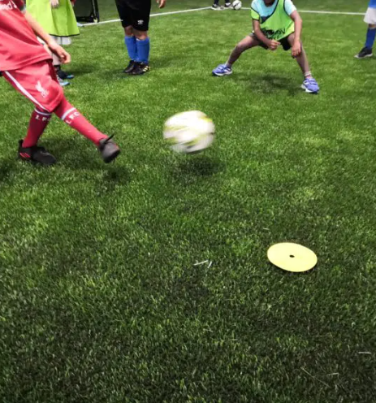
UTENDØRS AKTIVITETER
Minifotball

Slide 21
UTENDØRS AKTIVITETER: BOCCIA
Boccia

Slide 22
UTENDØRS VINTERAKTIVITETER: SKØYTING
Skøyting

Slide 23
UTENDØRS VINTERAKTIVITETER: AKING
Aking

Slide 24
UTENDØRS VINTERAKTIVITETER: BÅLPLASS
Bålplass

Slide 25
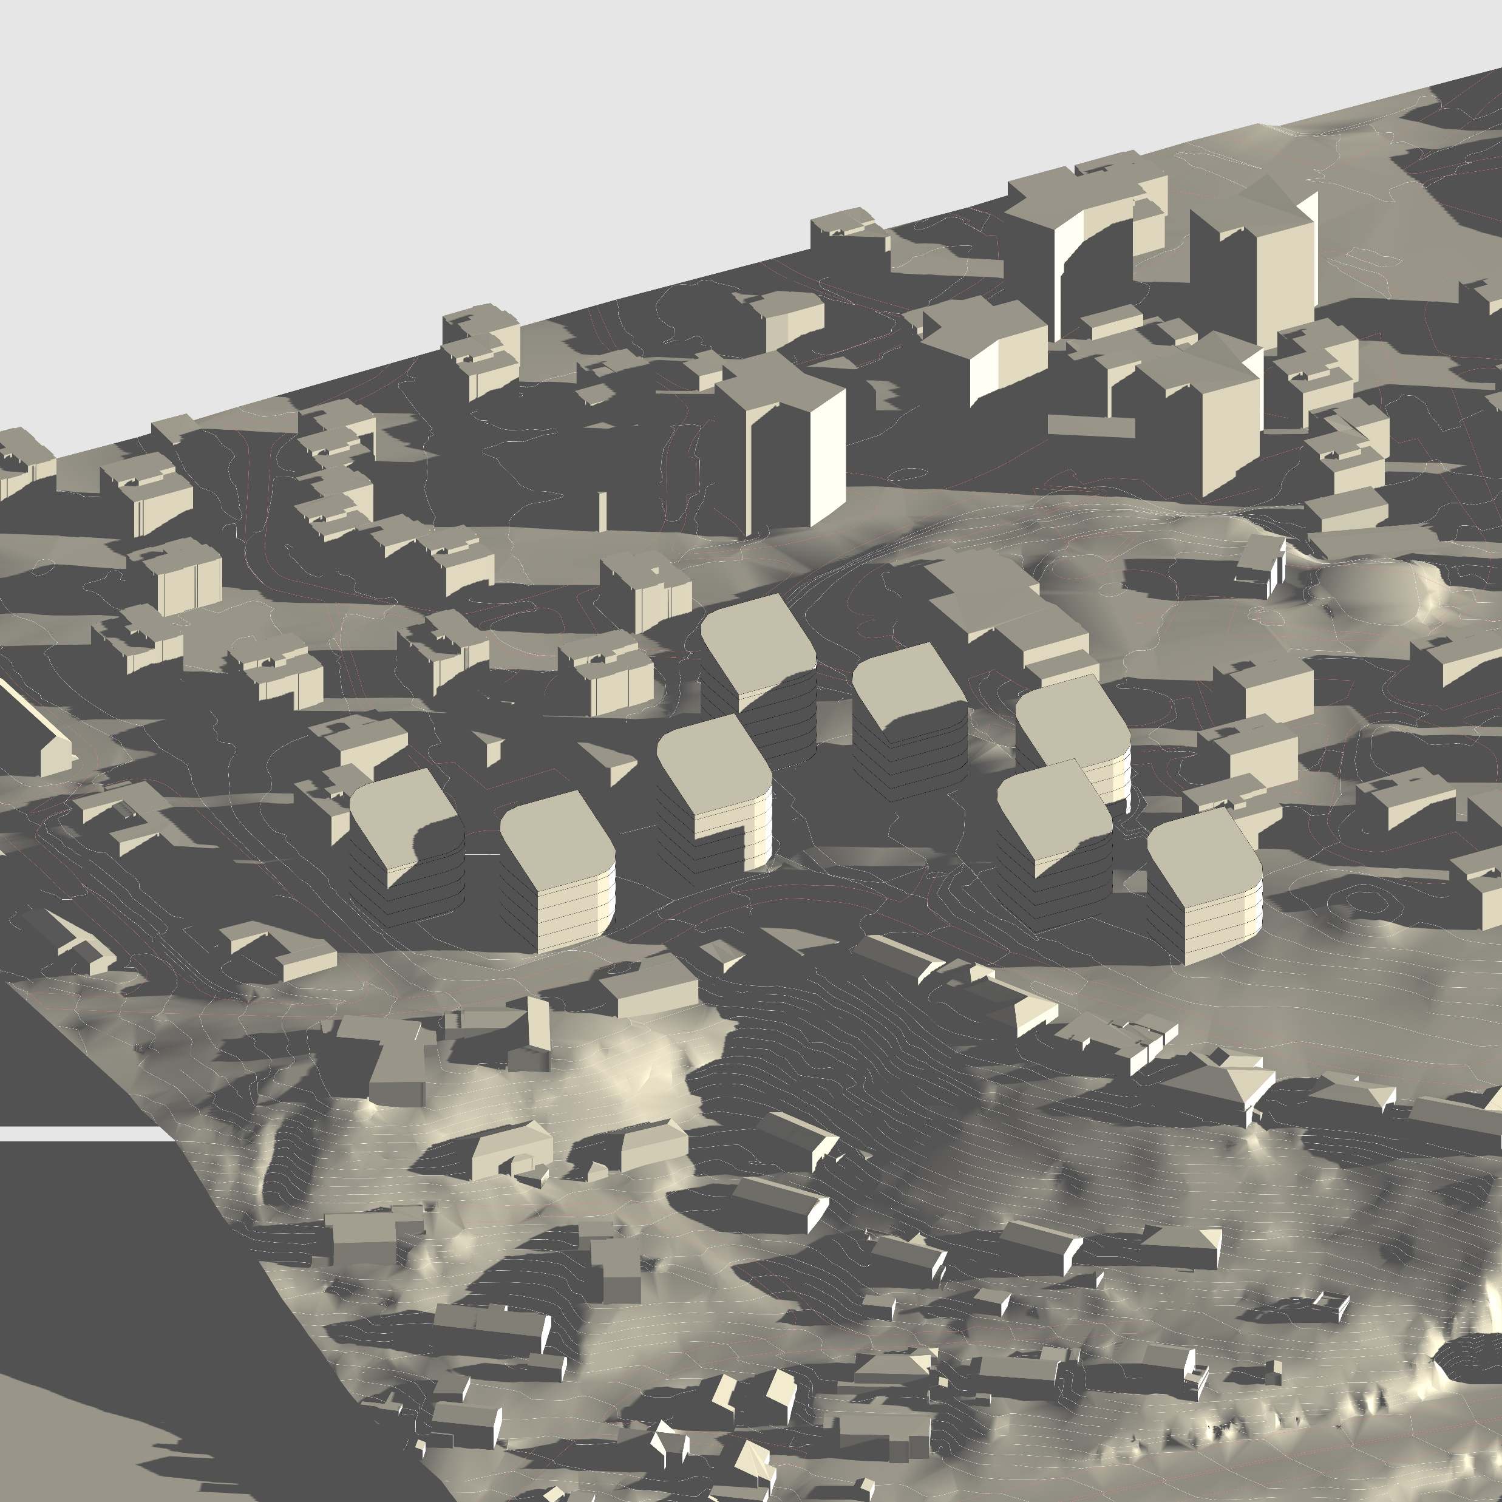
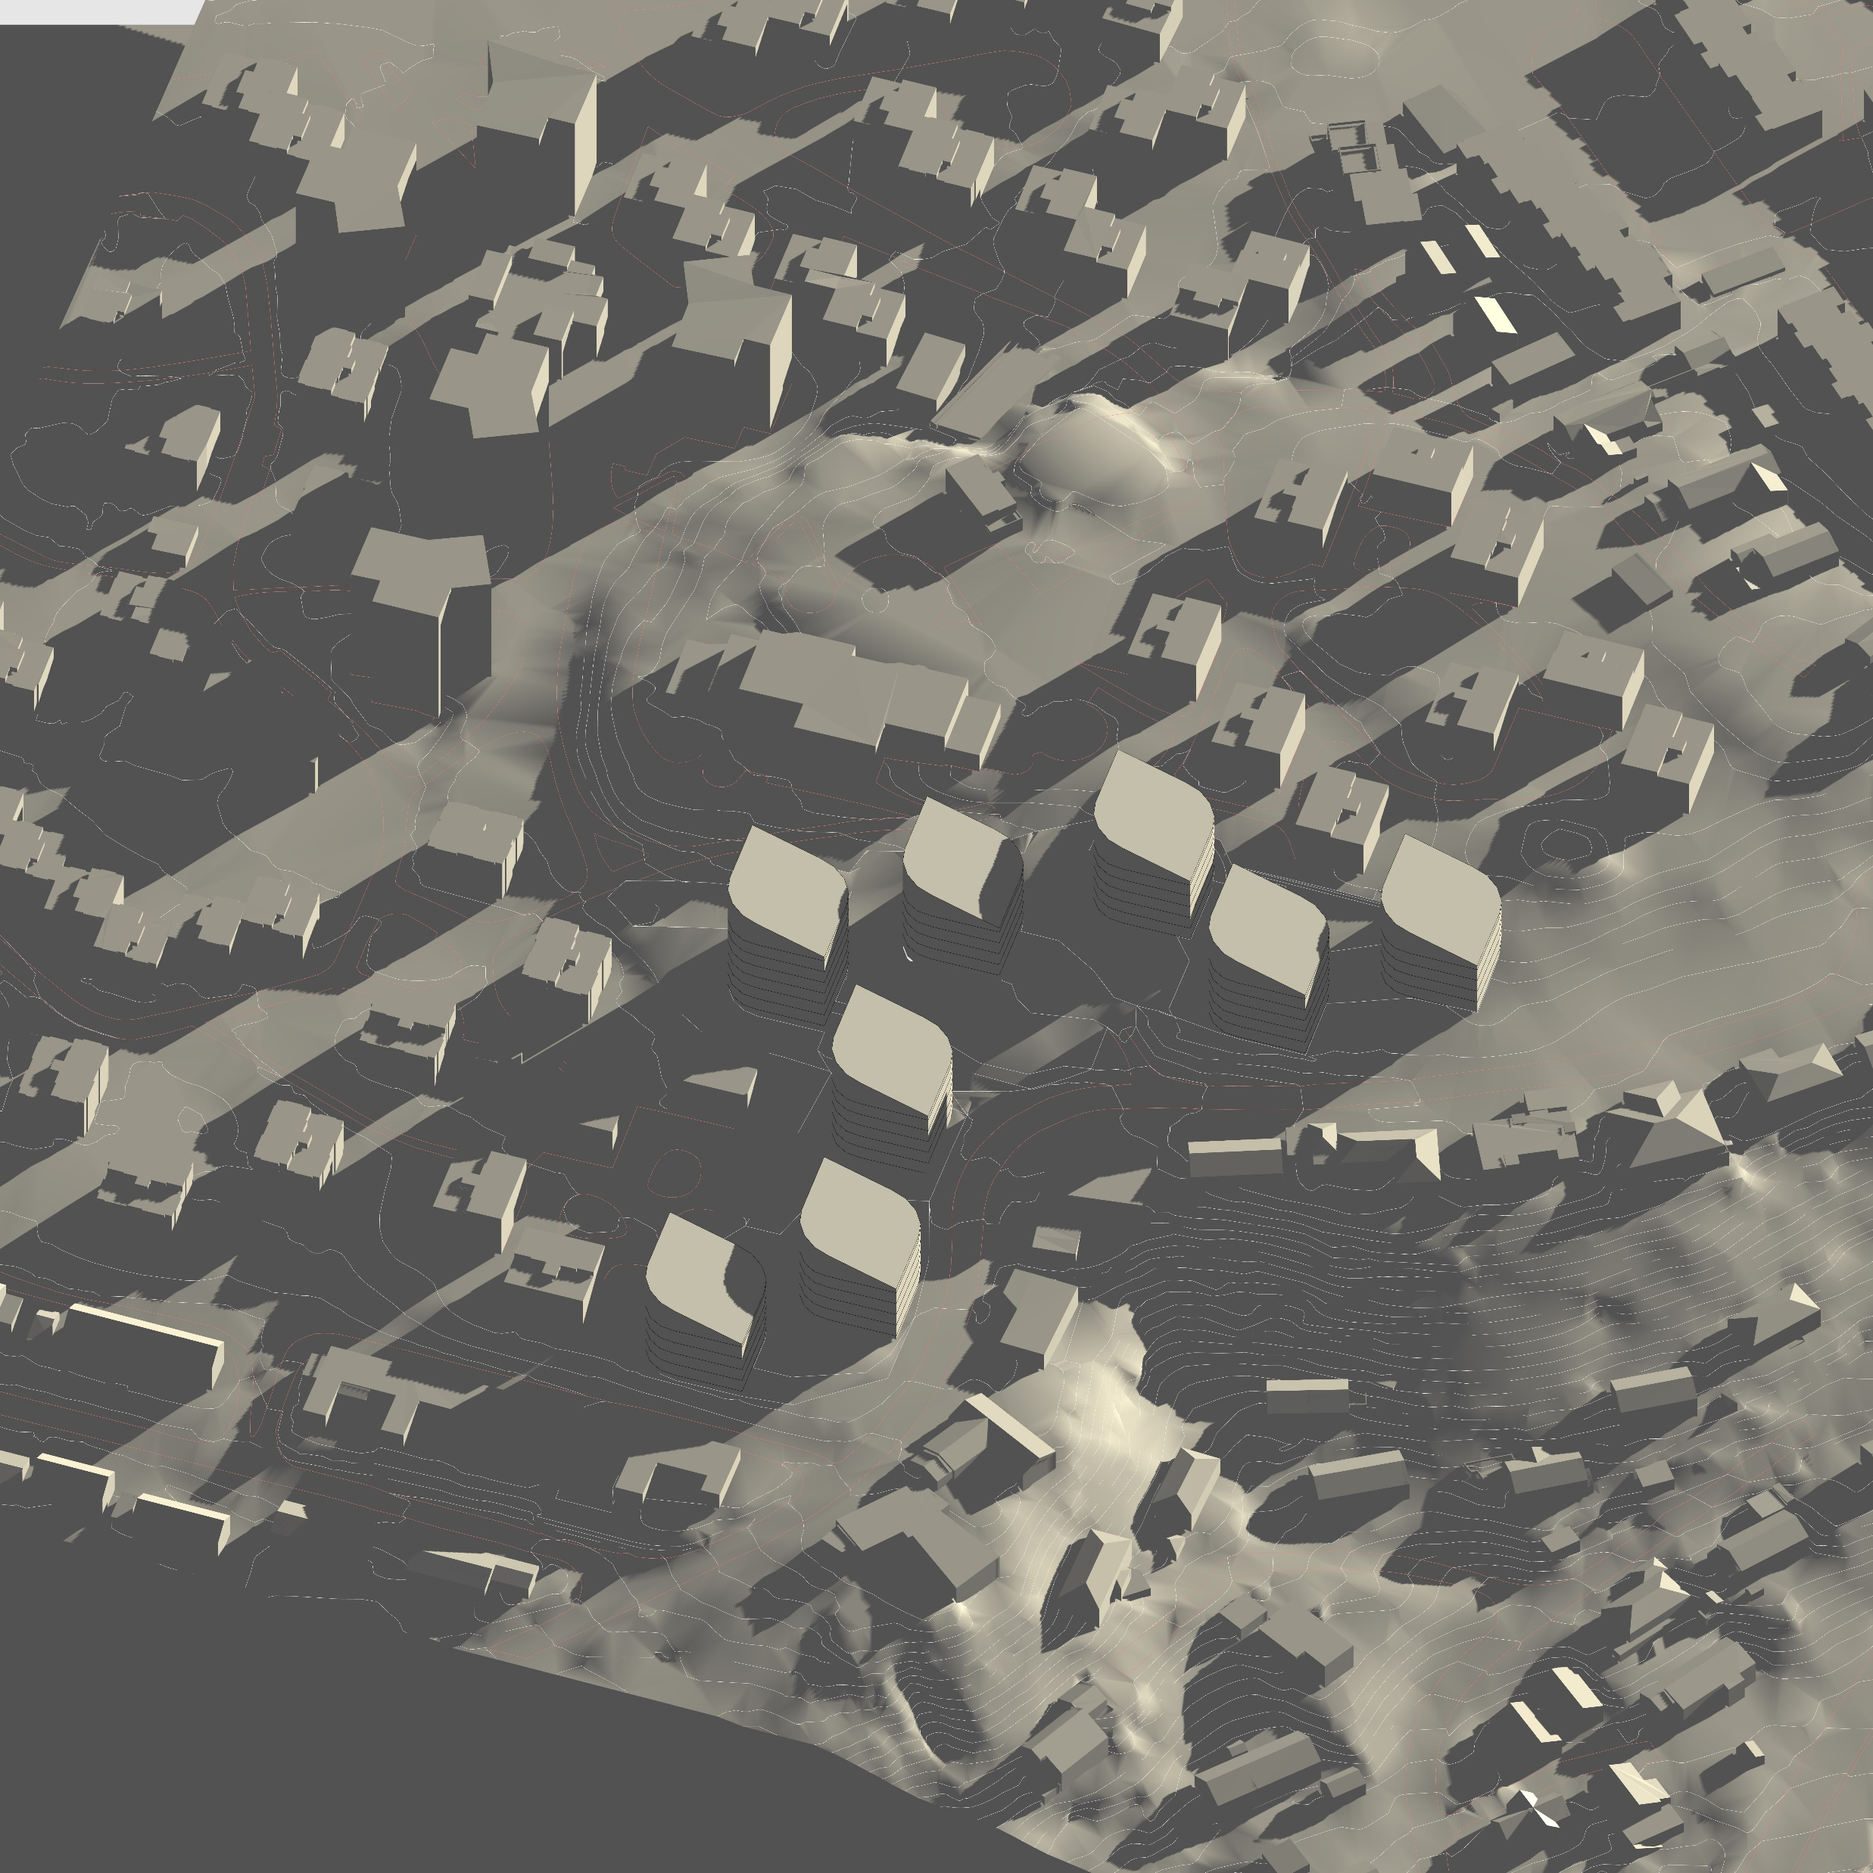
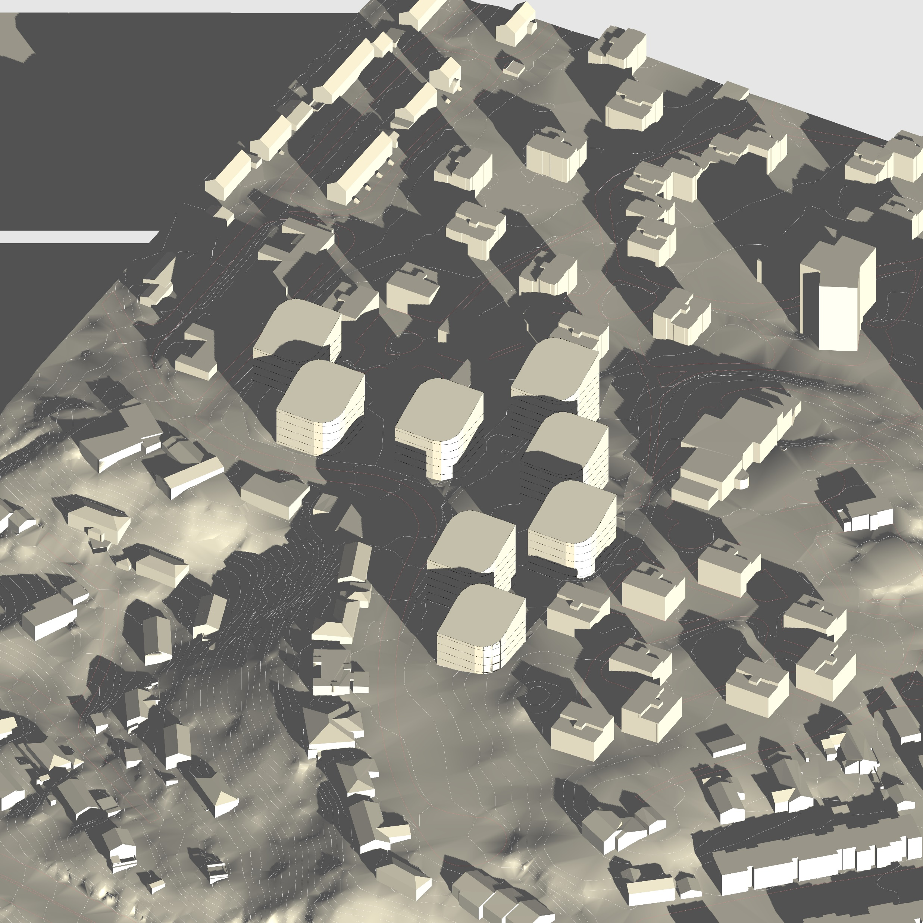
SOL / SKYGGE
Mars
Klokka 09:00
Standpunkt 1
Standpunkt 2
Standpunkt 3

Slide 26
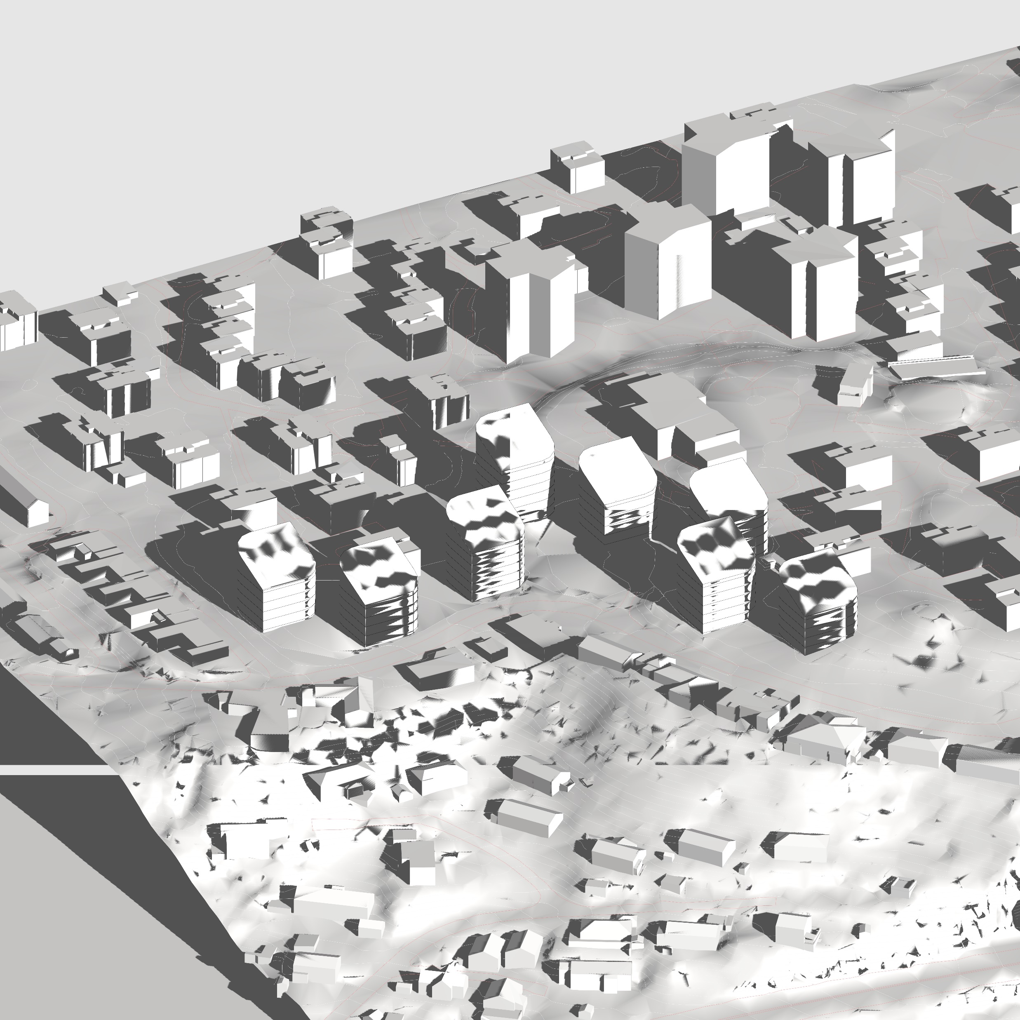
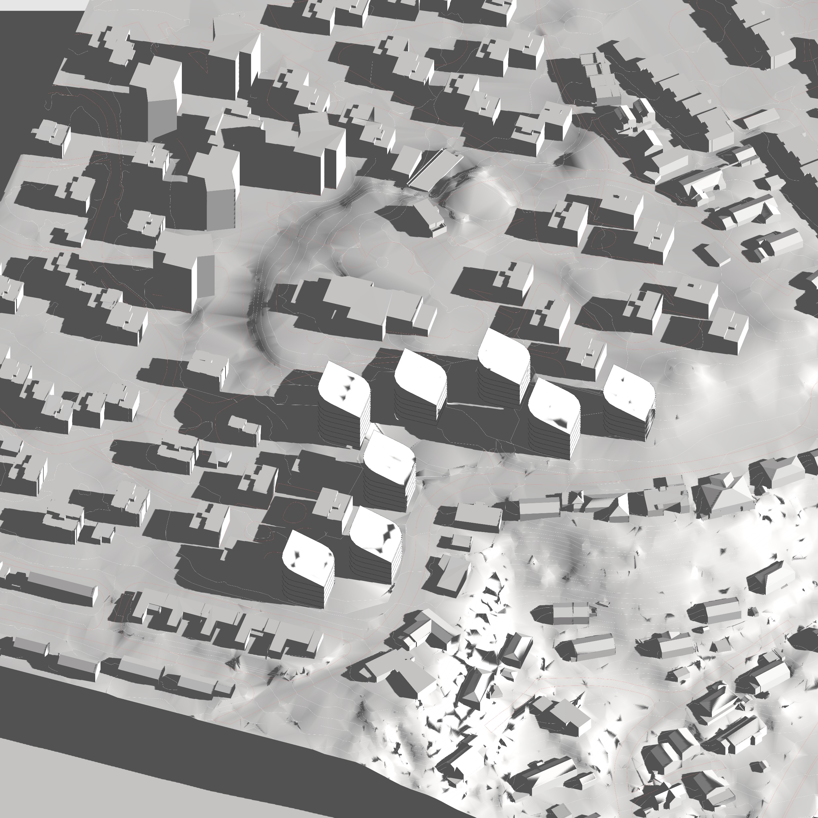
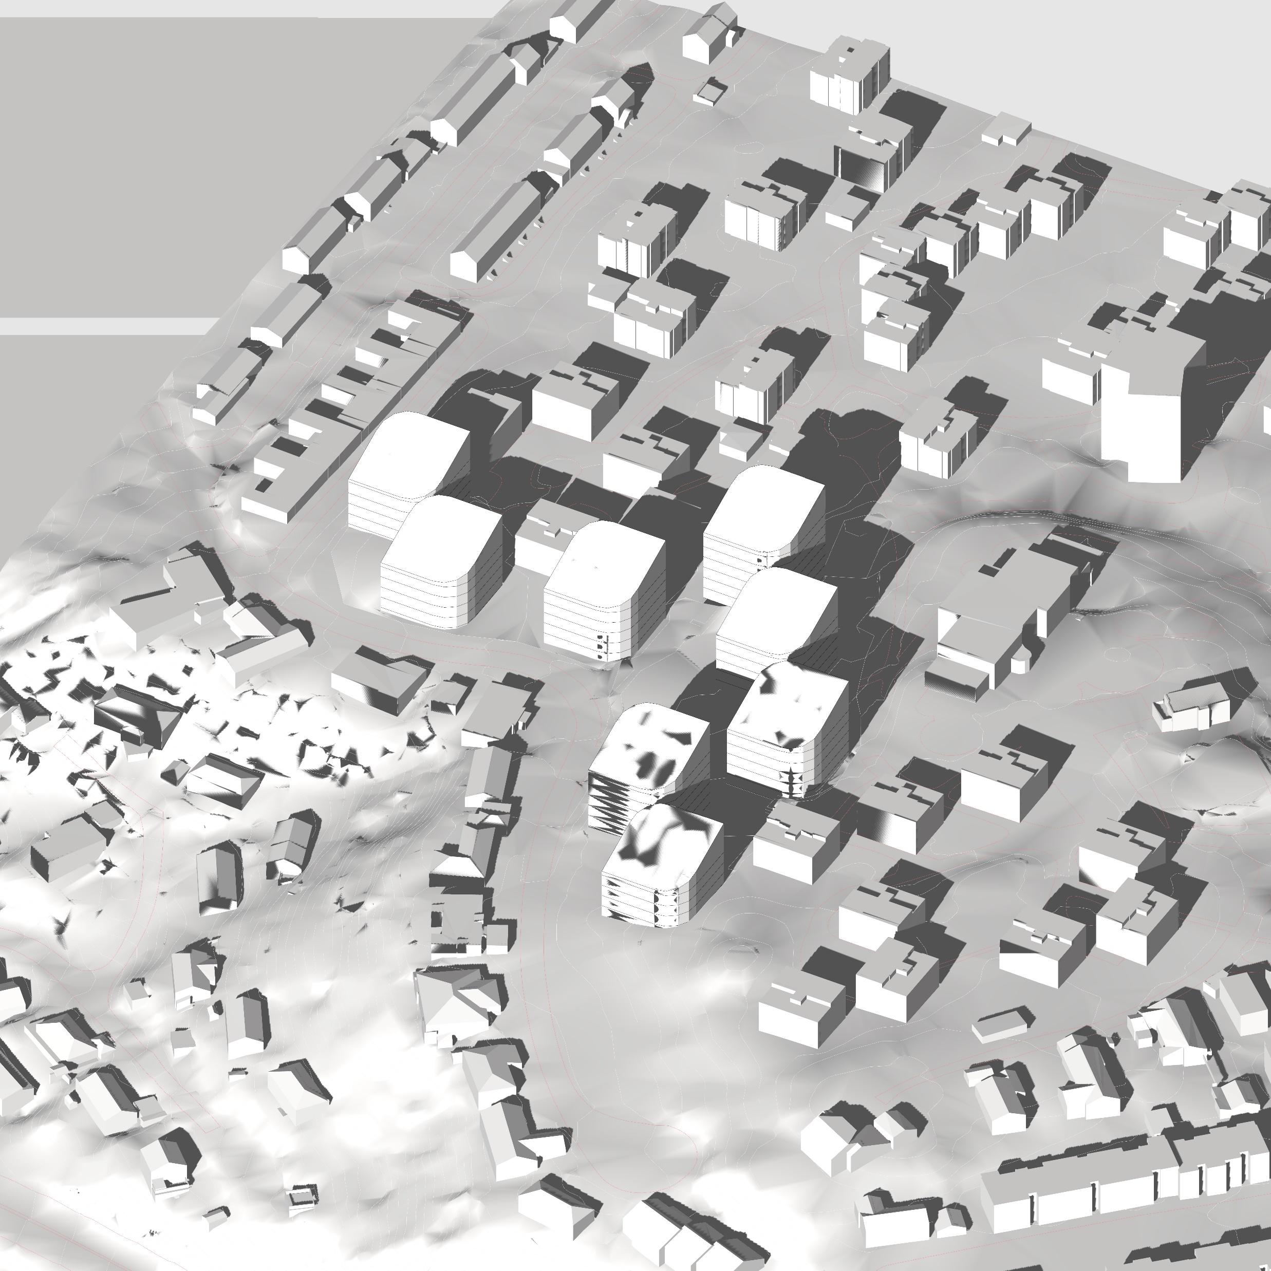
SOL / SKYGGE
Mars
Klokka 12:00
Standpunkt 1
Standpunkt 2
Standpunkt 3

Slide 27
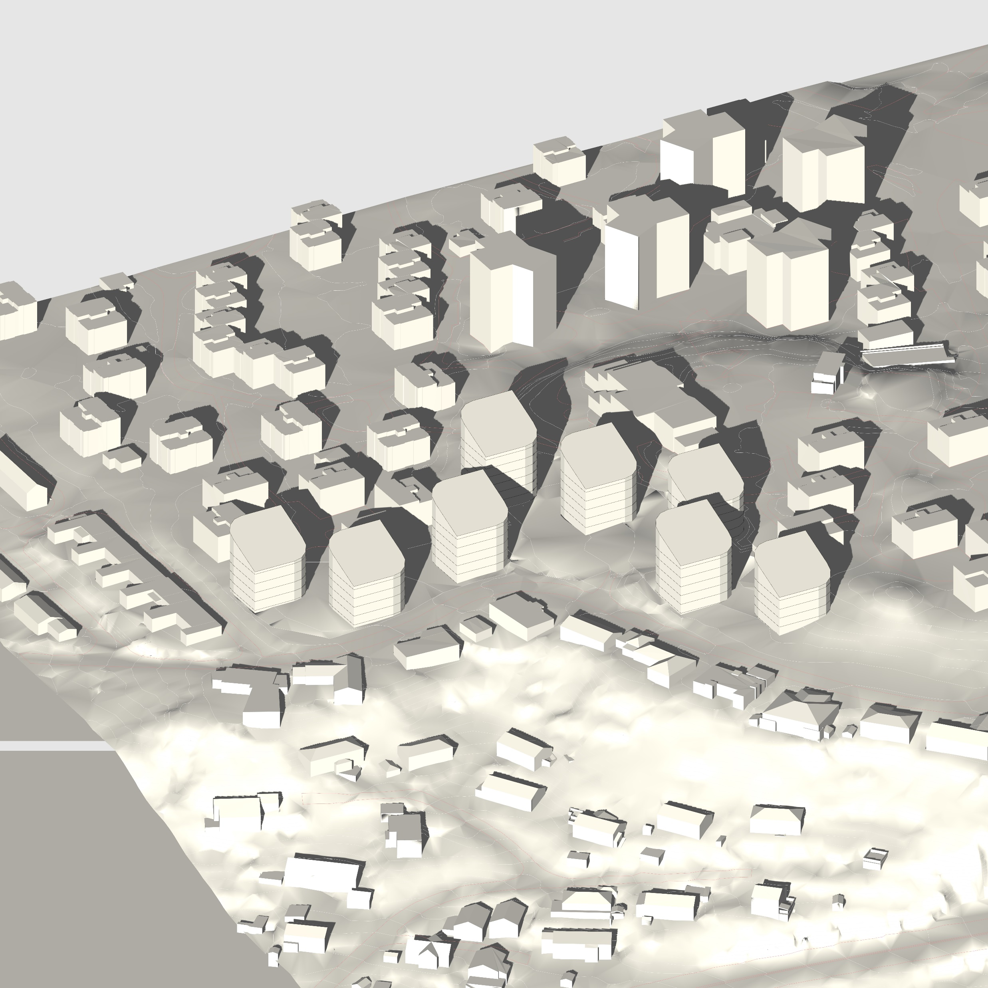
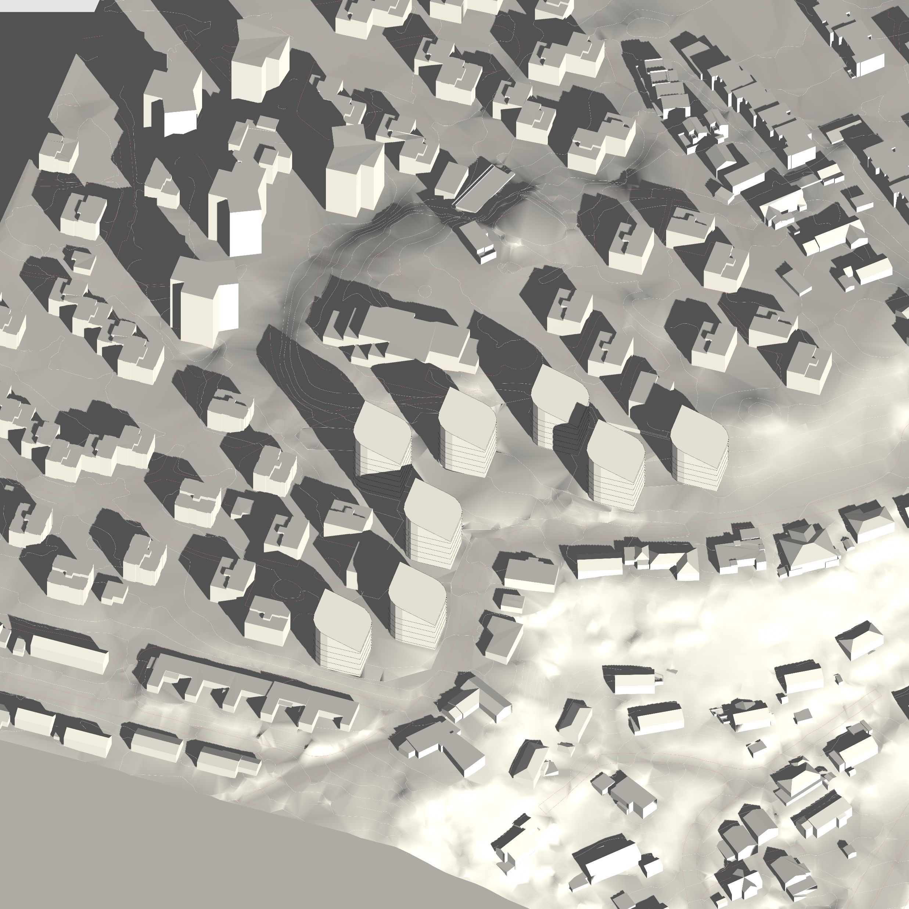
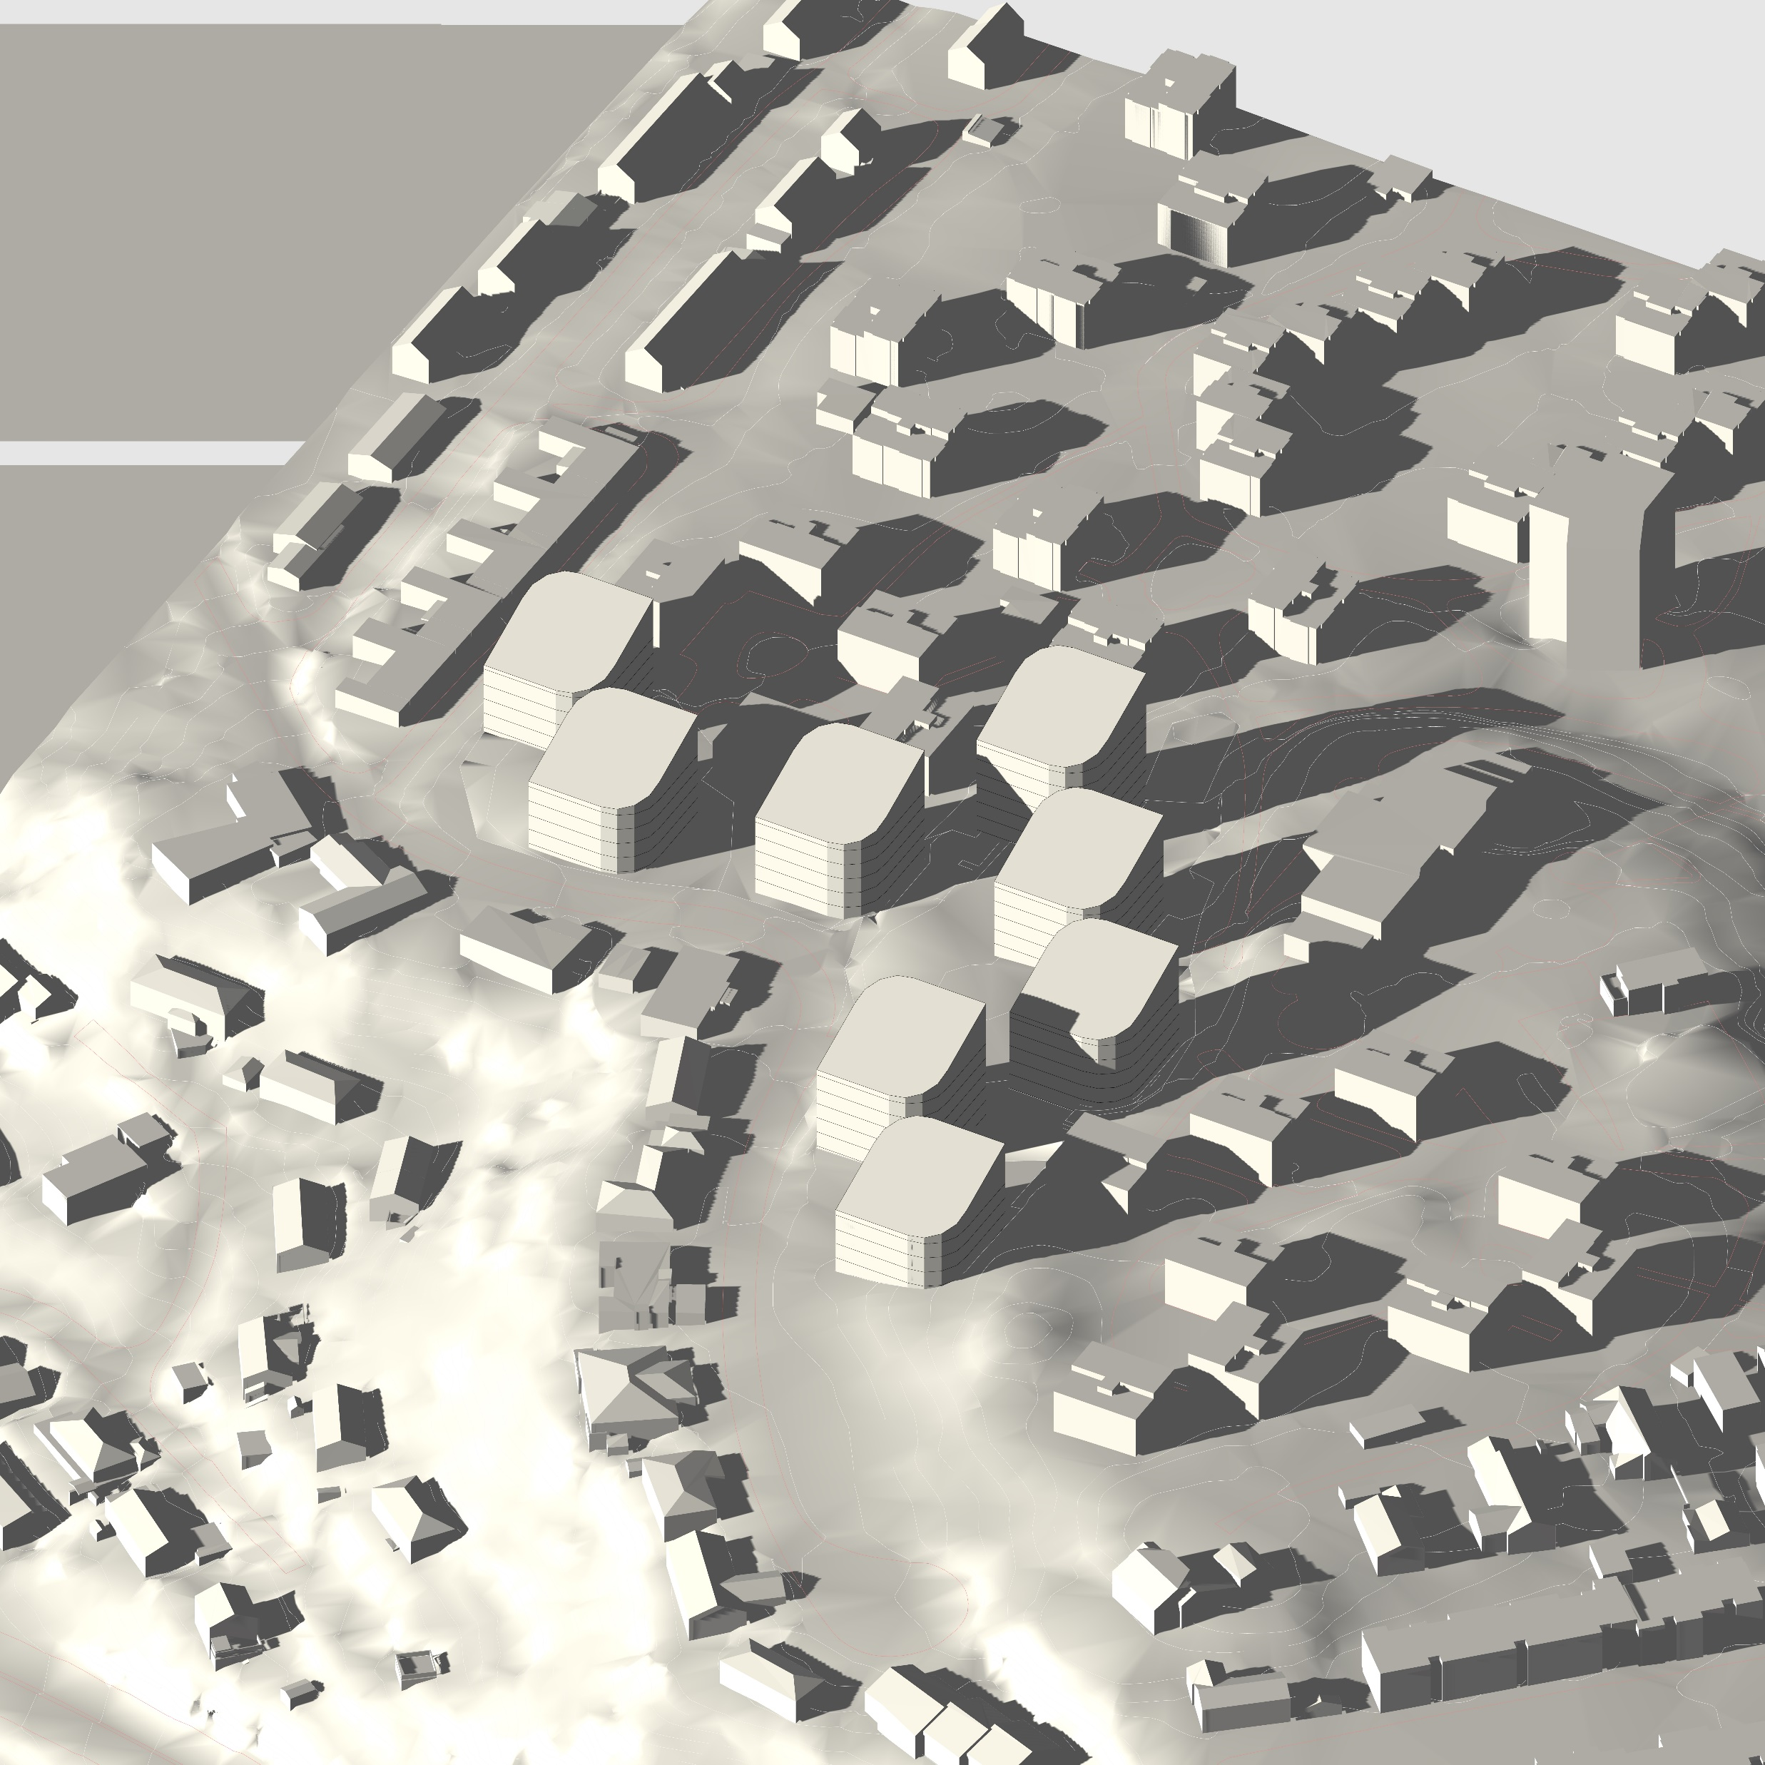
SOL / SKYGGE
Mars
Klokka 15:00
Standpunkt 1
Standpunkt 2
Standpunkt 3

Slide 28
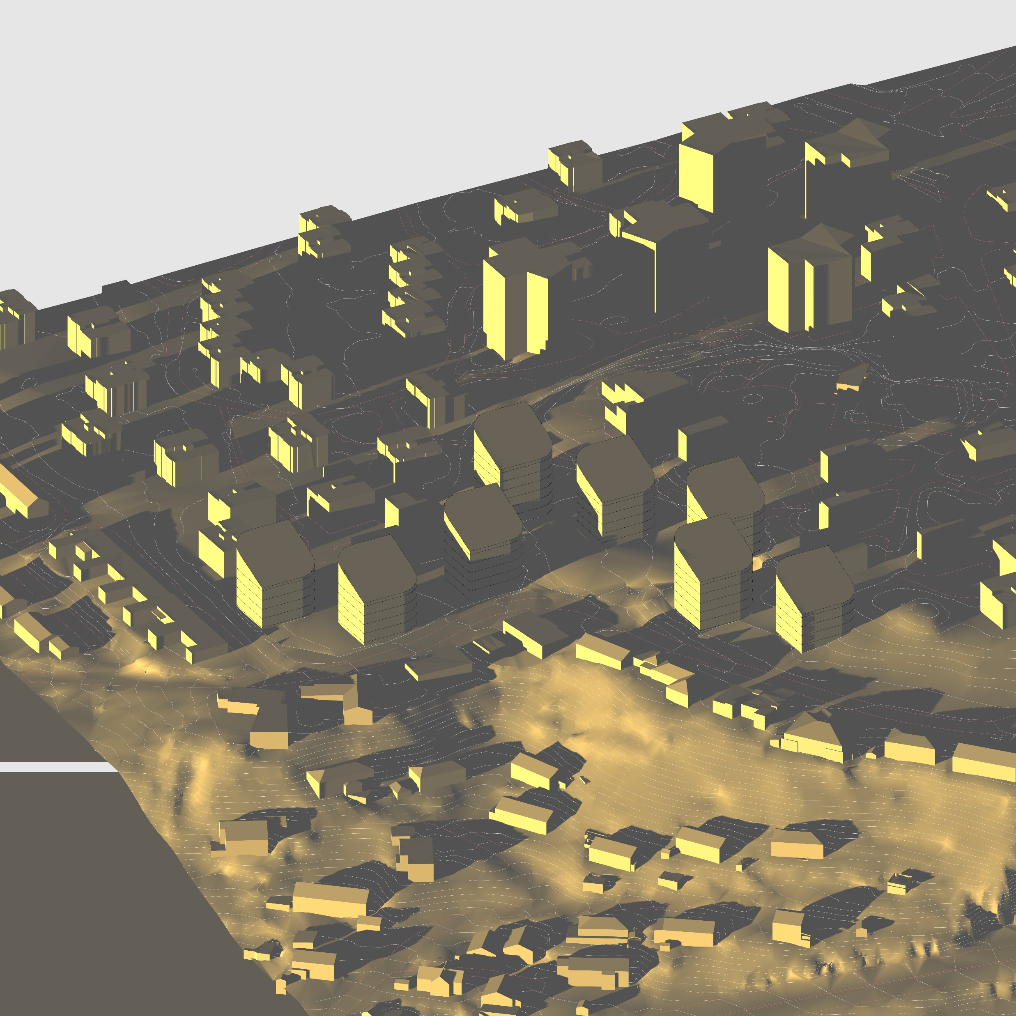
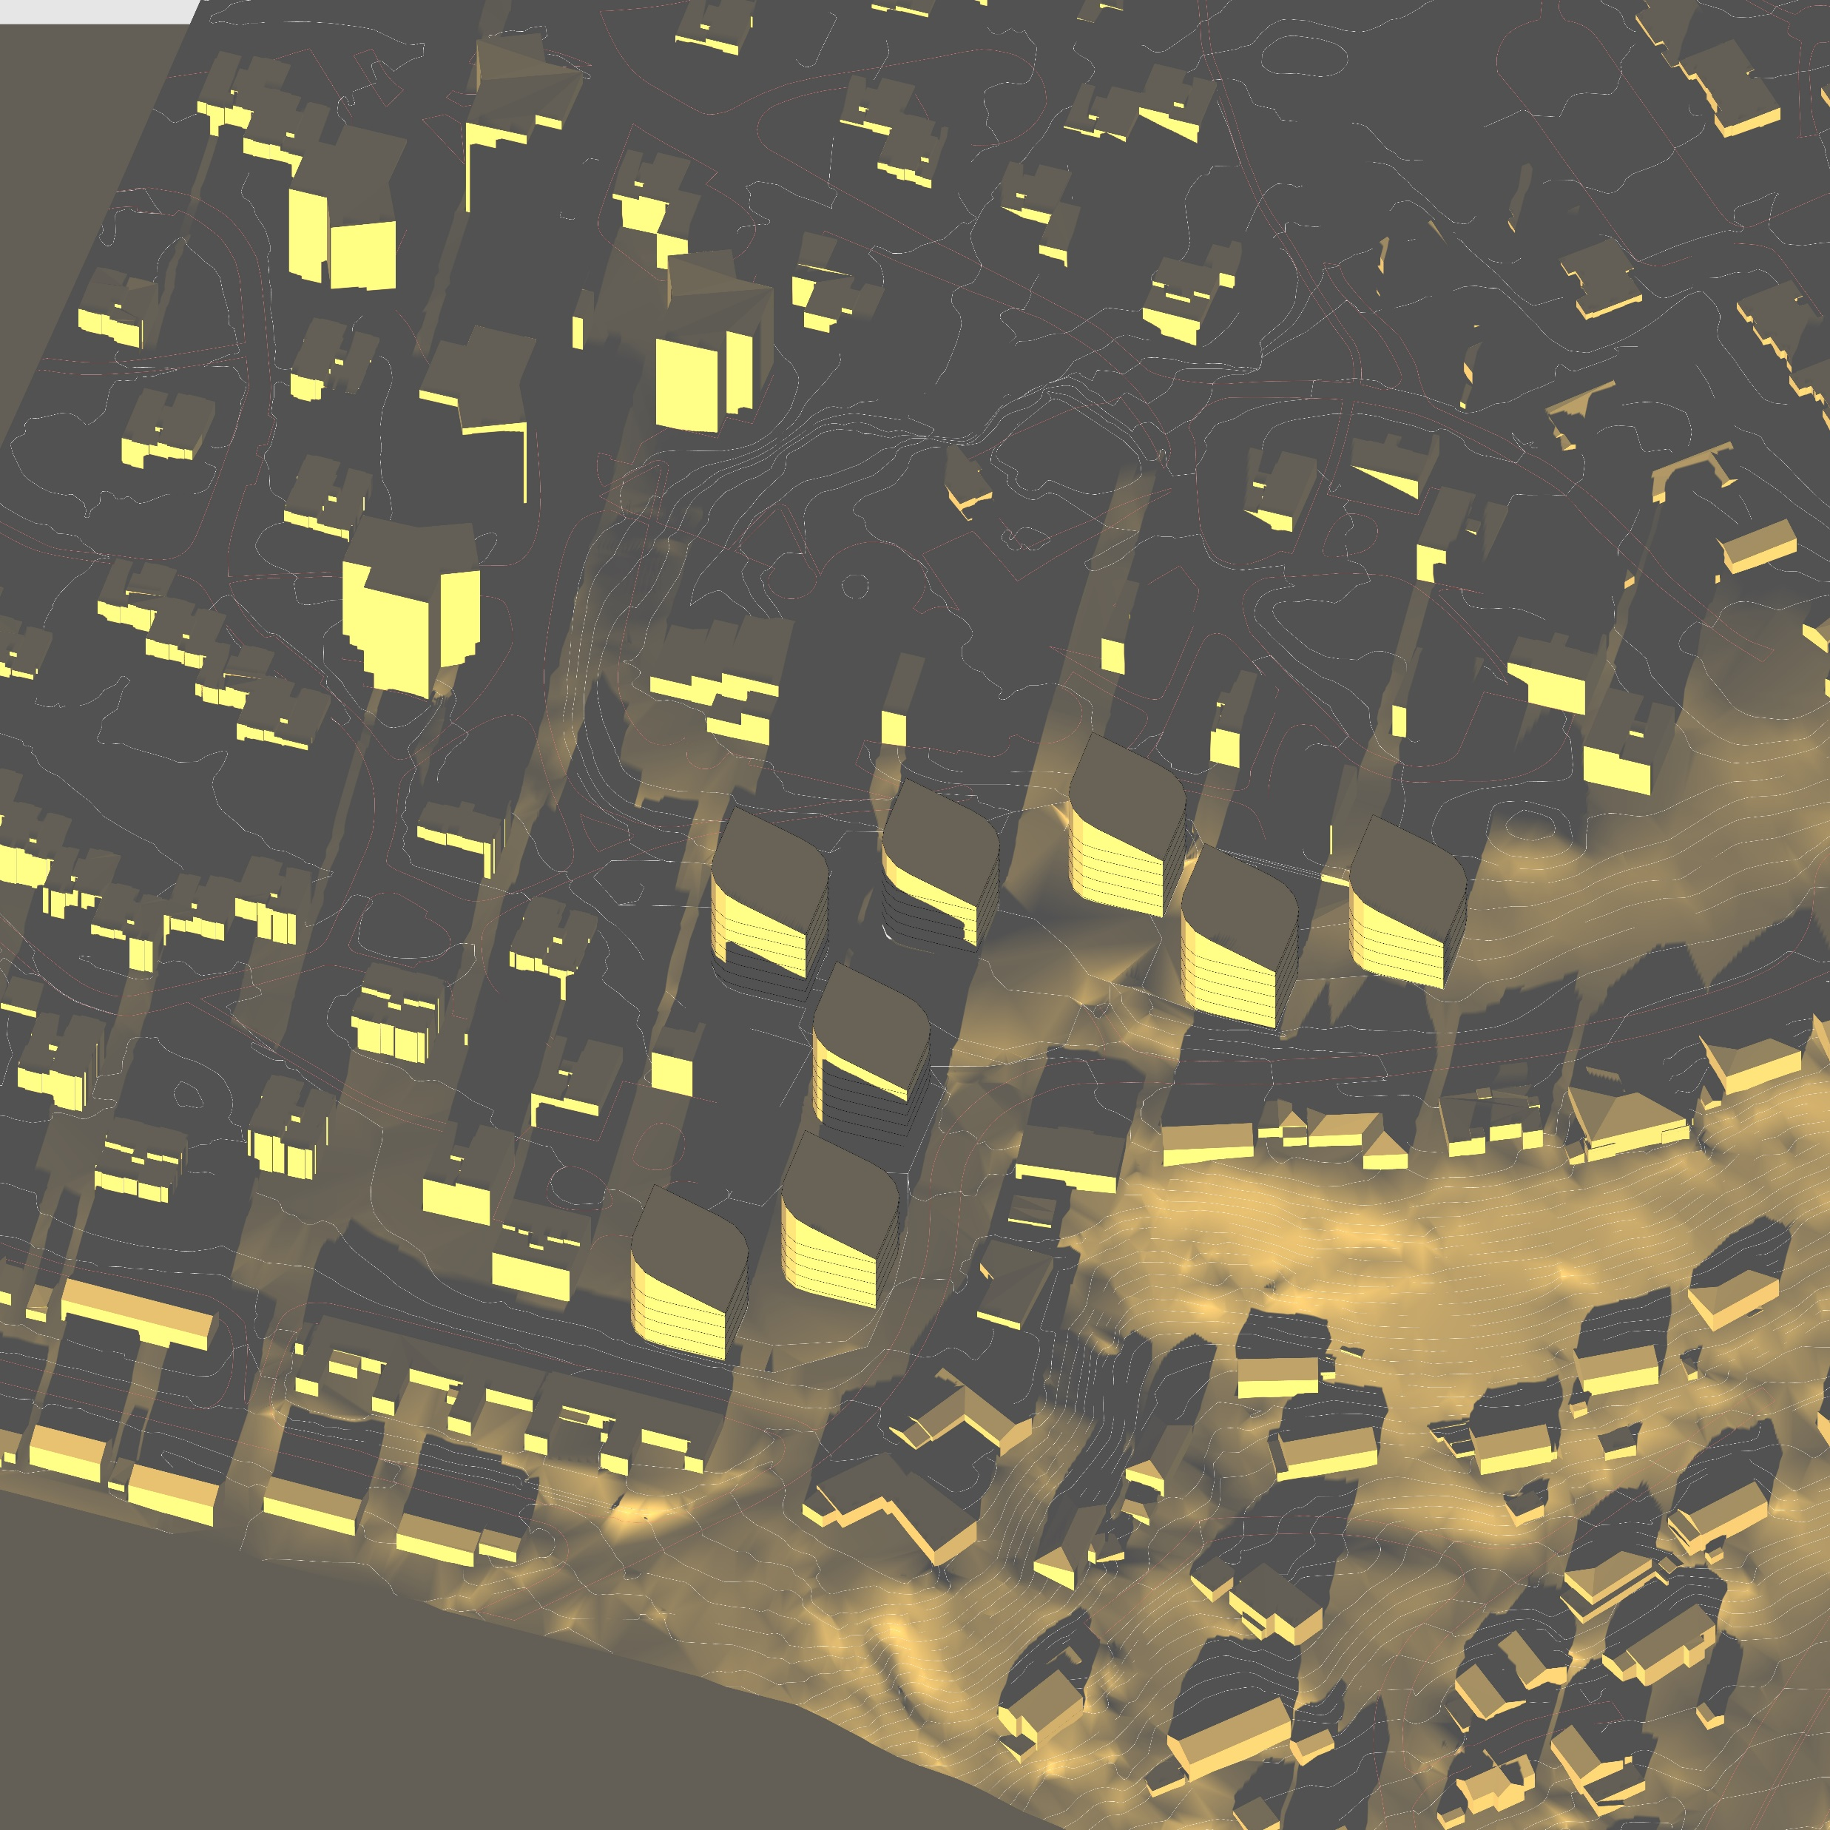
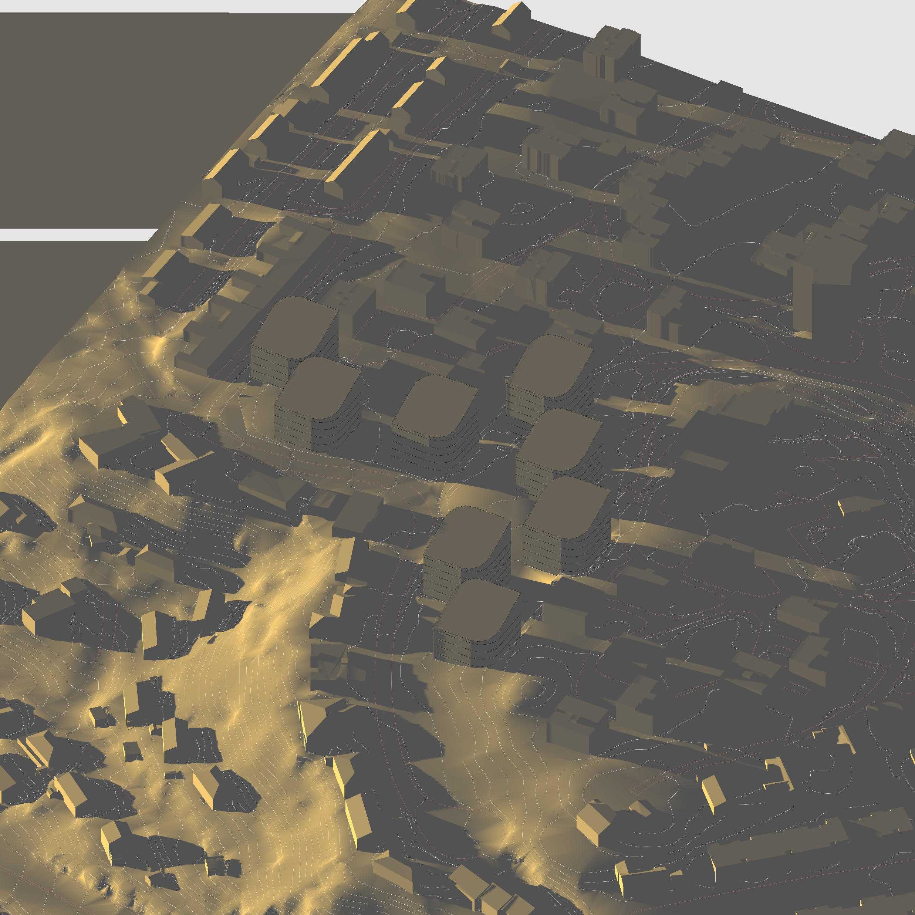
SOL / SKYGGE
Mars
Klokka 18:00
Standpunkt 1
Standpunkt 2
Standpunkt 3

Slide 29
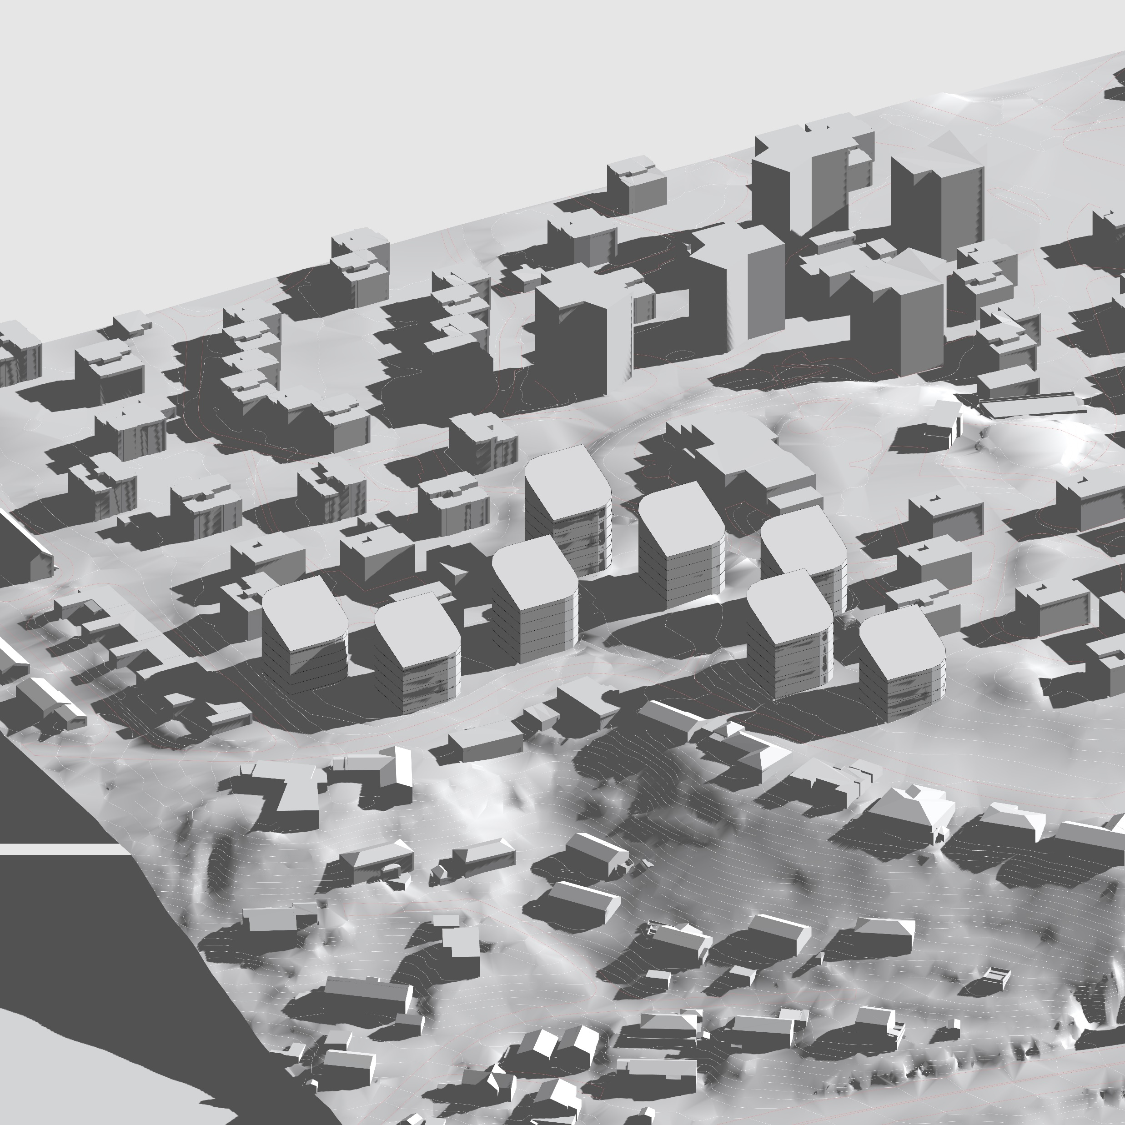
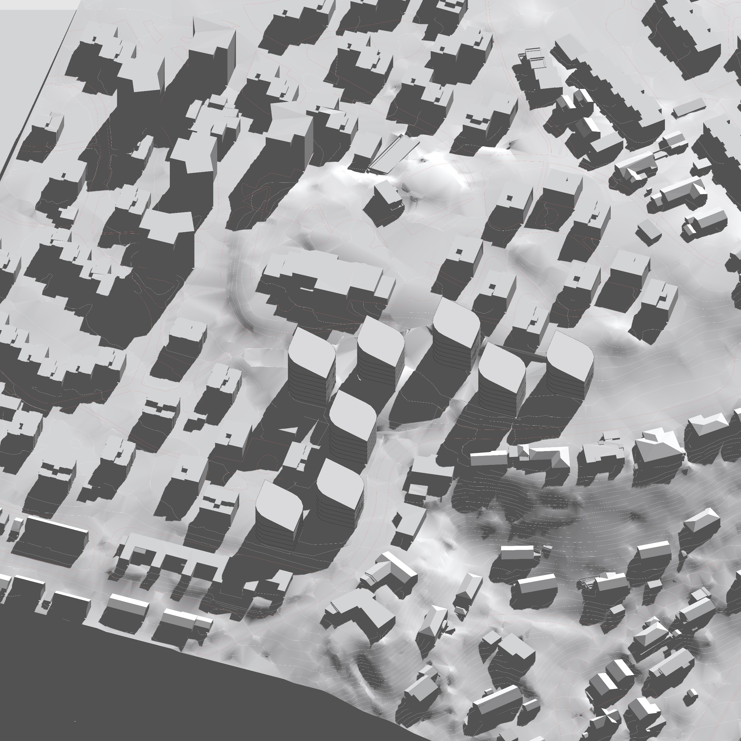
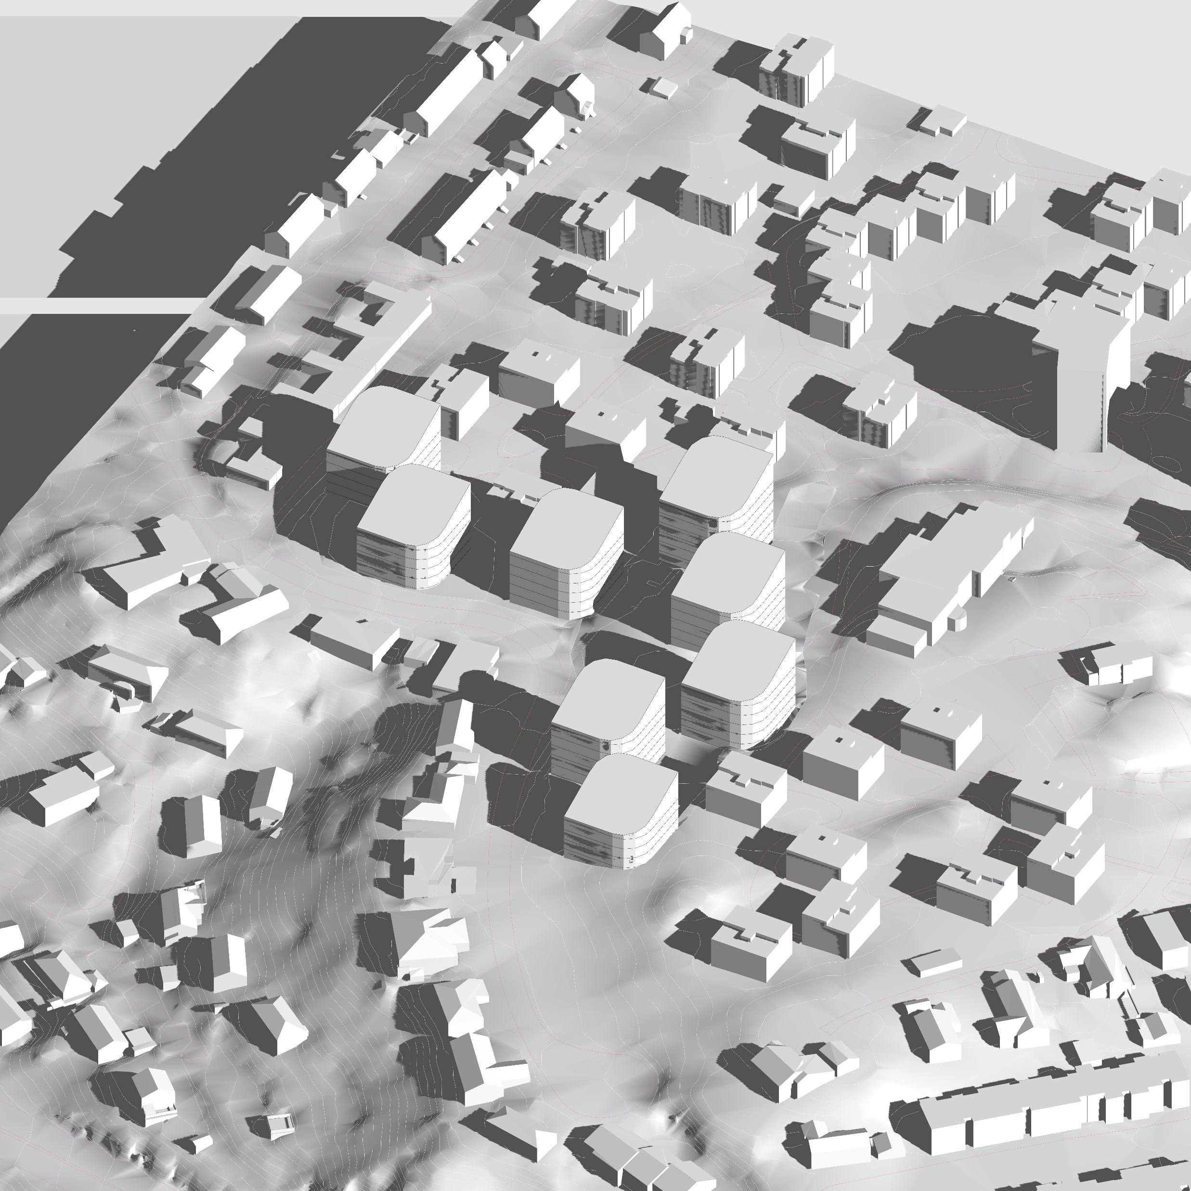
SOL / SKYGGE
Juni
Klokka 09:00
Standpunkt 1
Standpunkt 2
Standpunkt 3

Slide 30
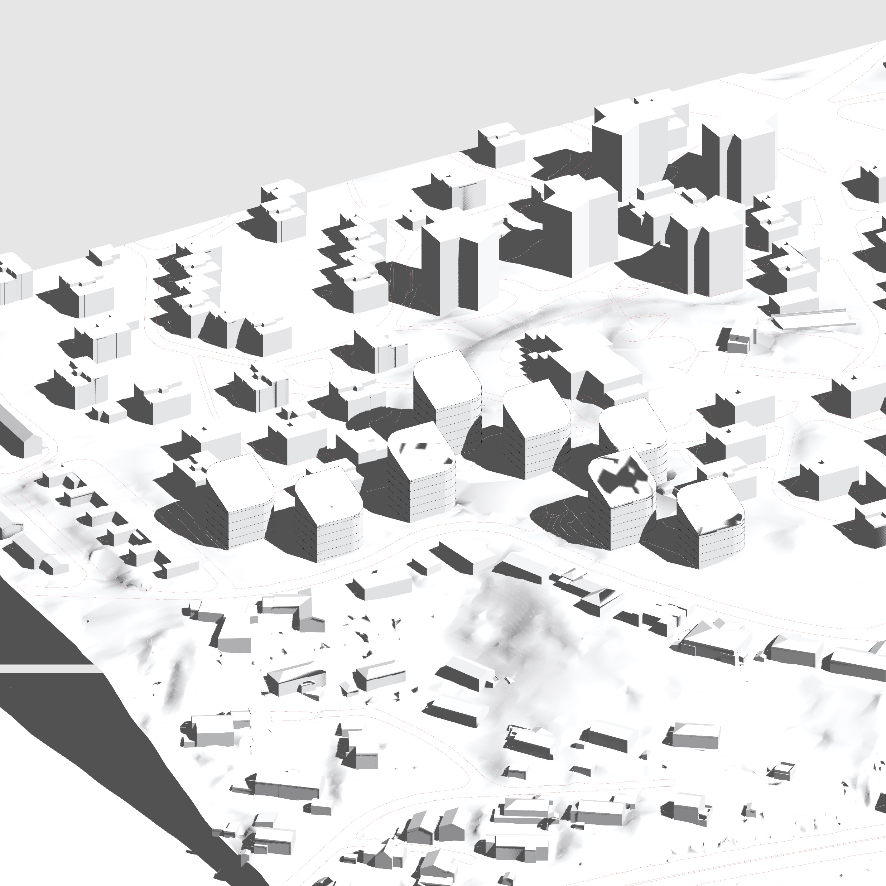
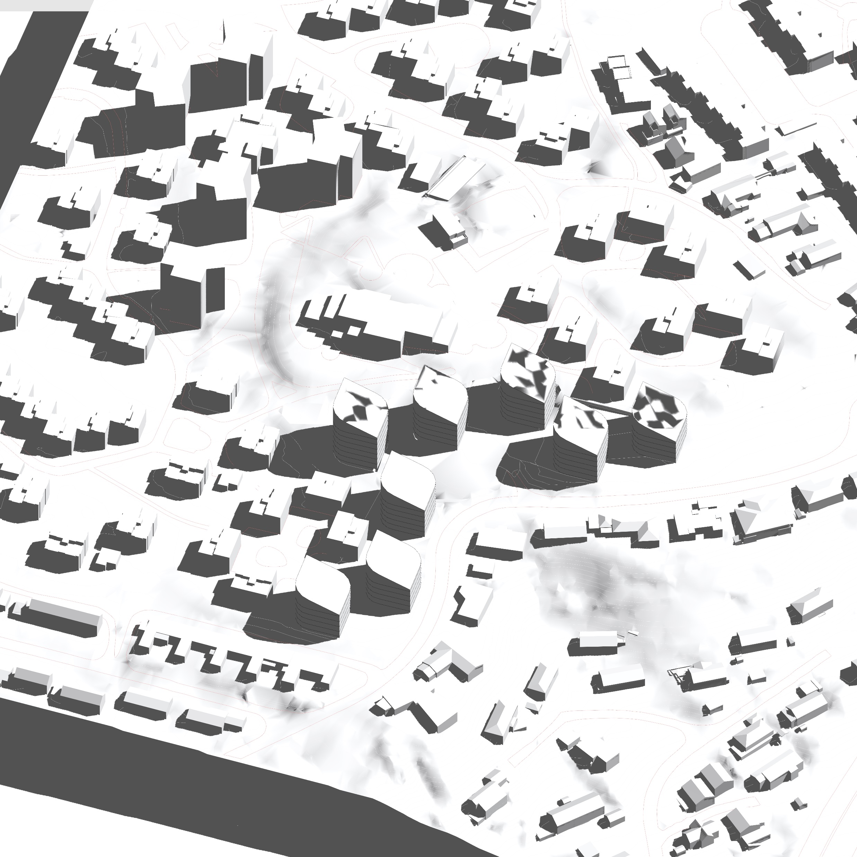
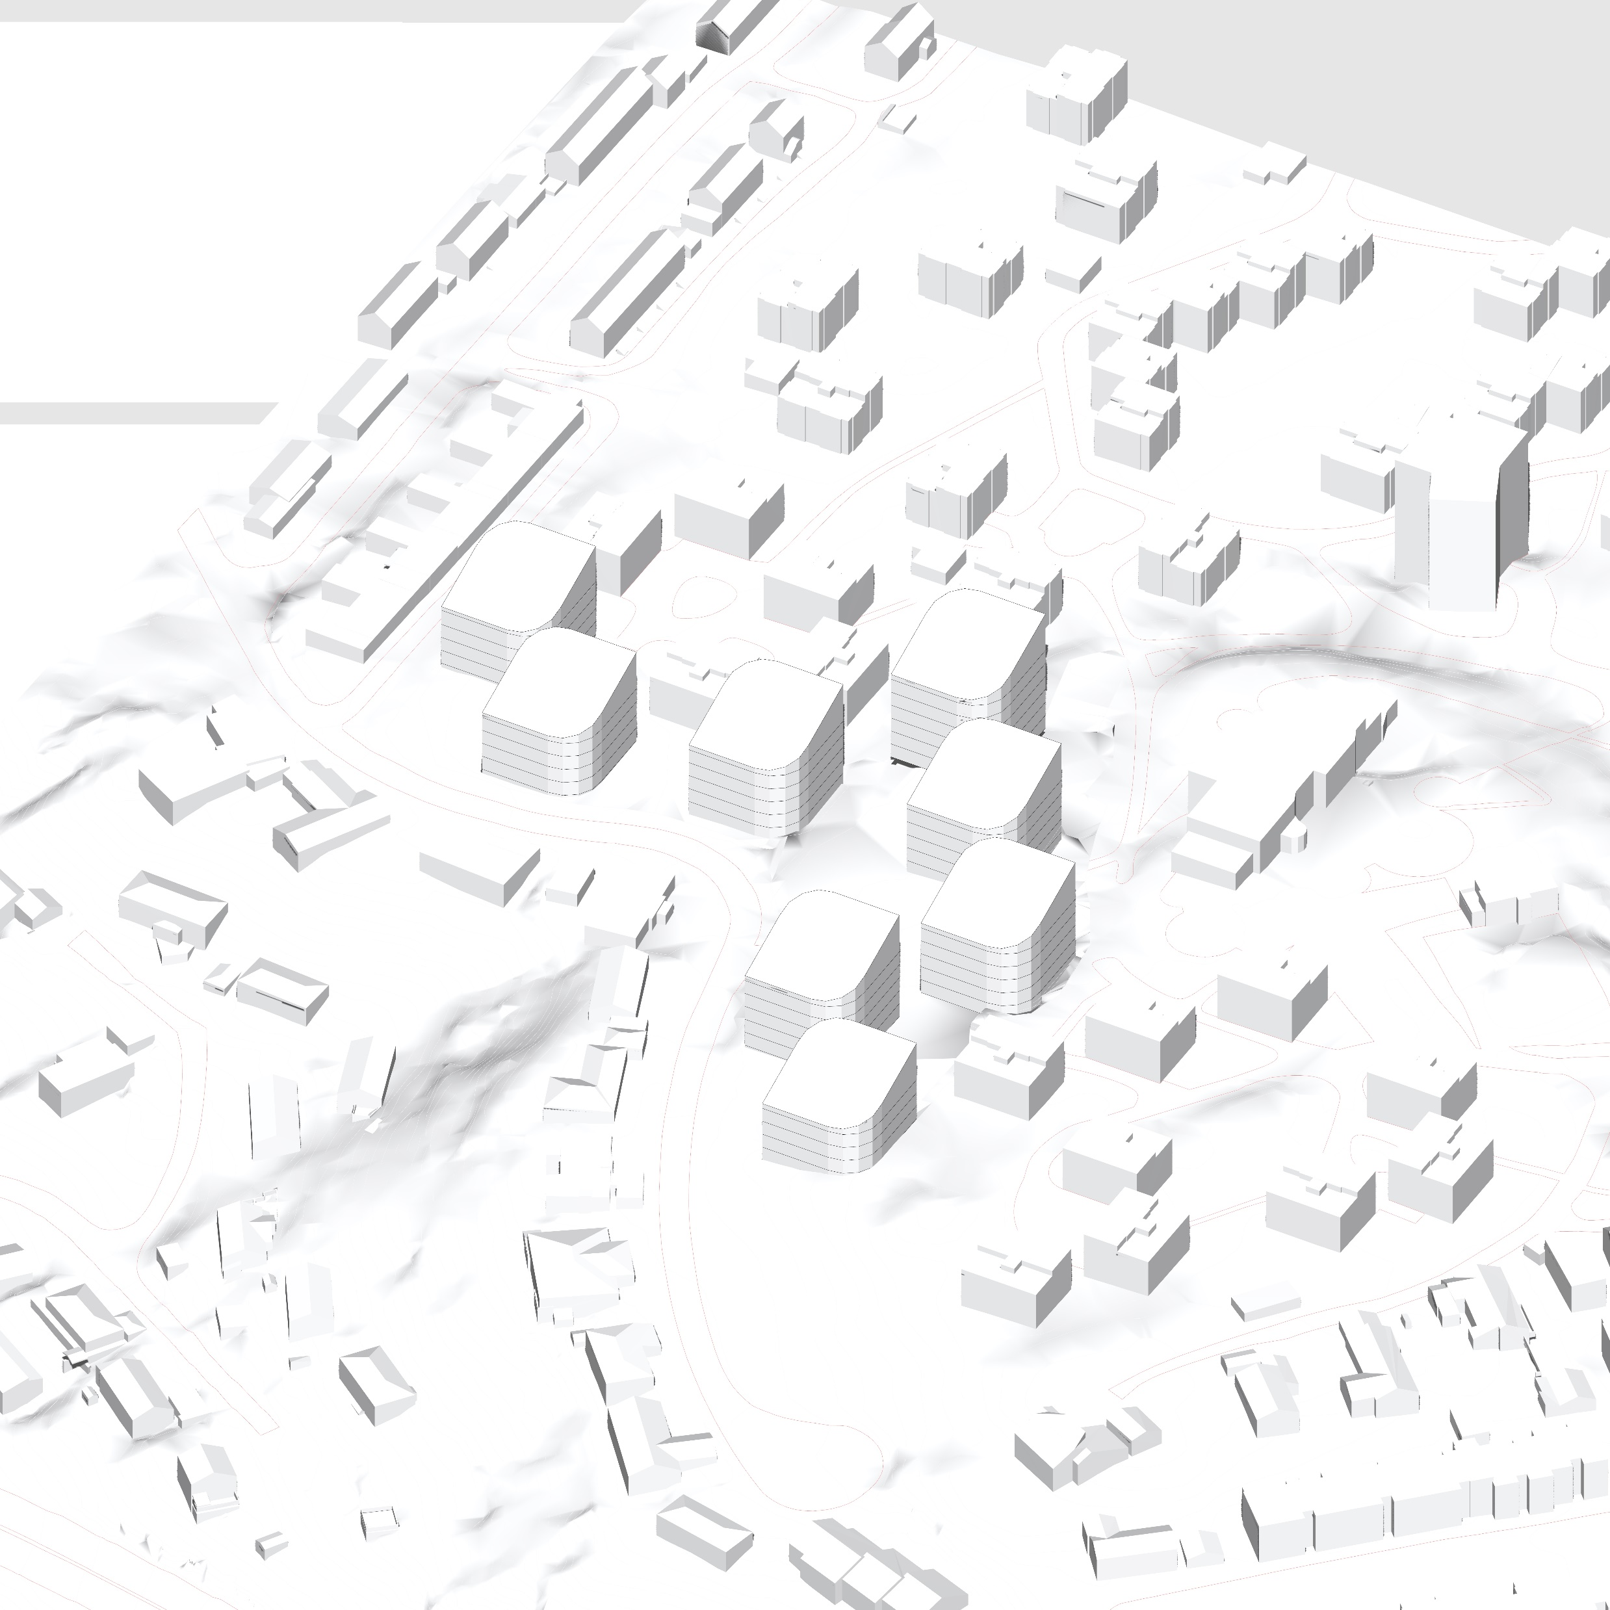
SOL / SKYGGE
Juni
Klokka 12:00
Standpunkt 1
Standpunkt 2
Standpunkt 3

Slide 31
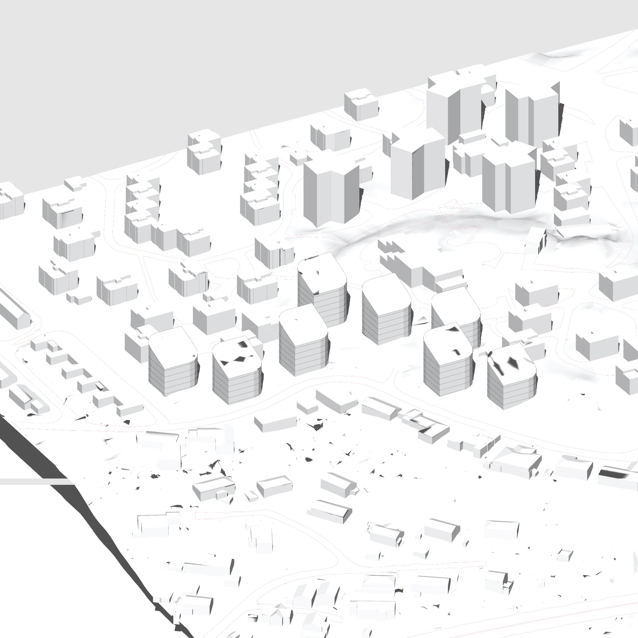
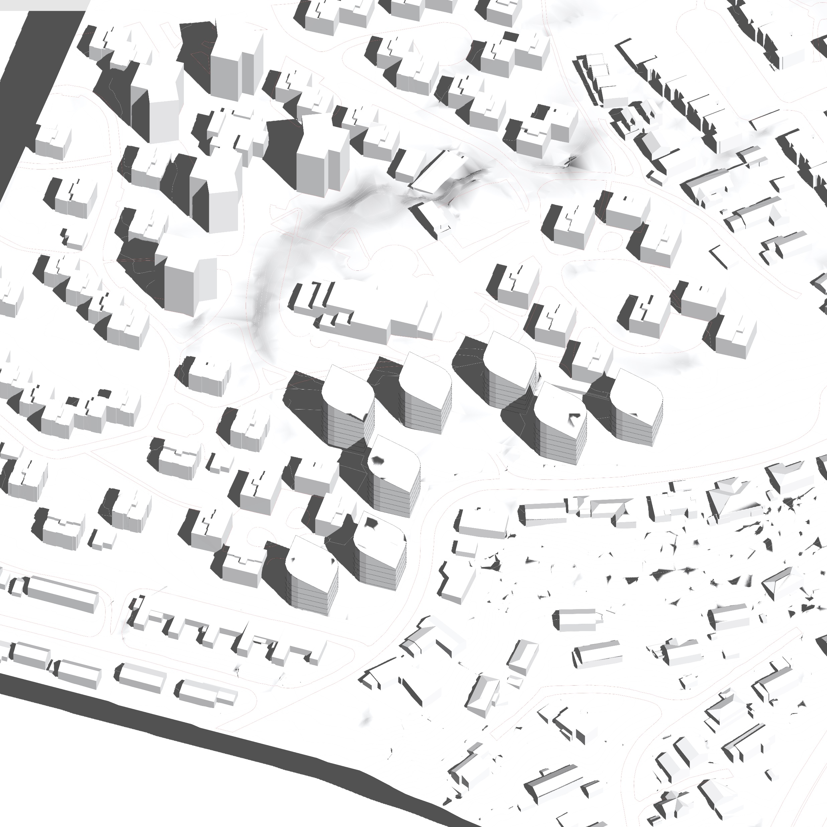
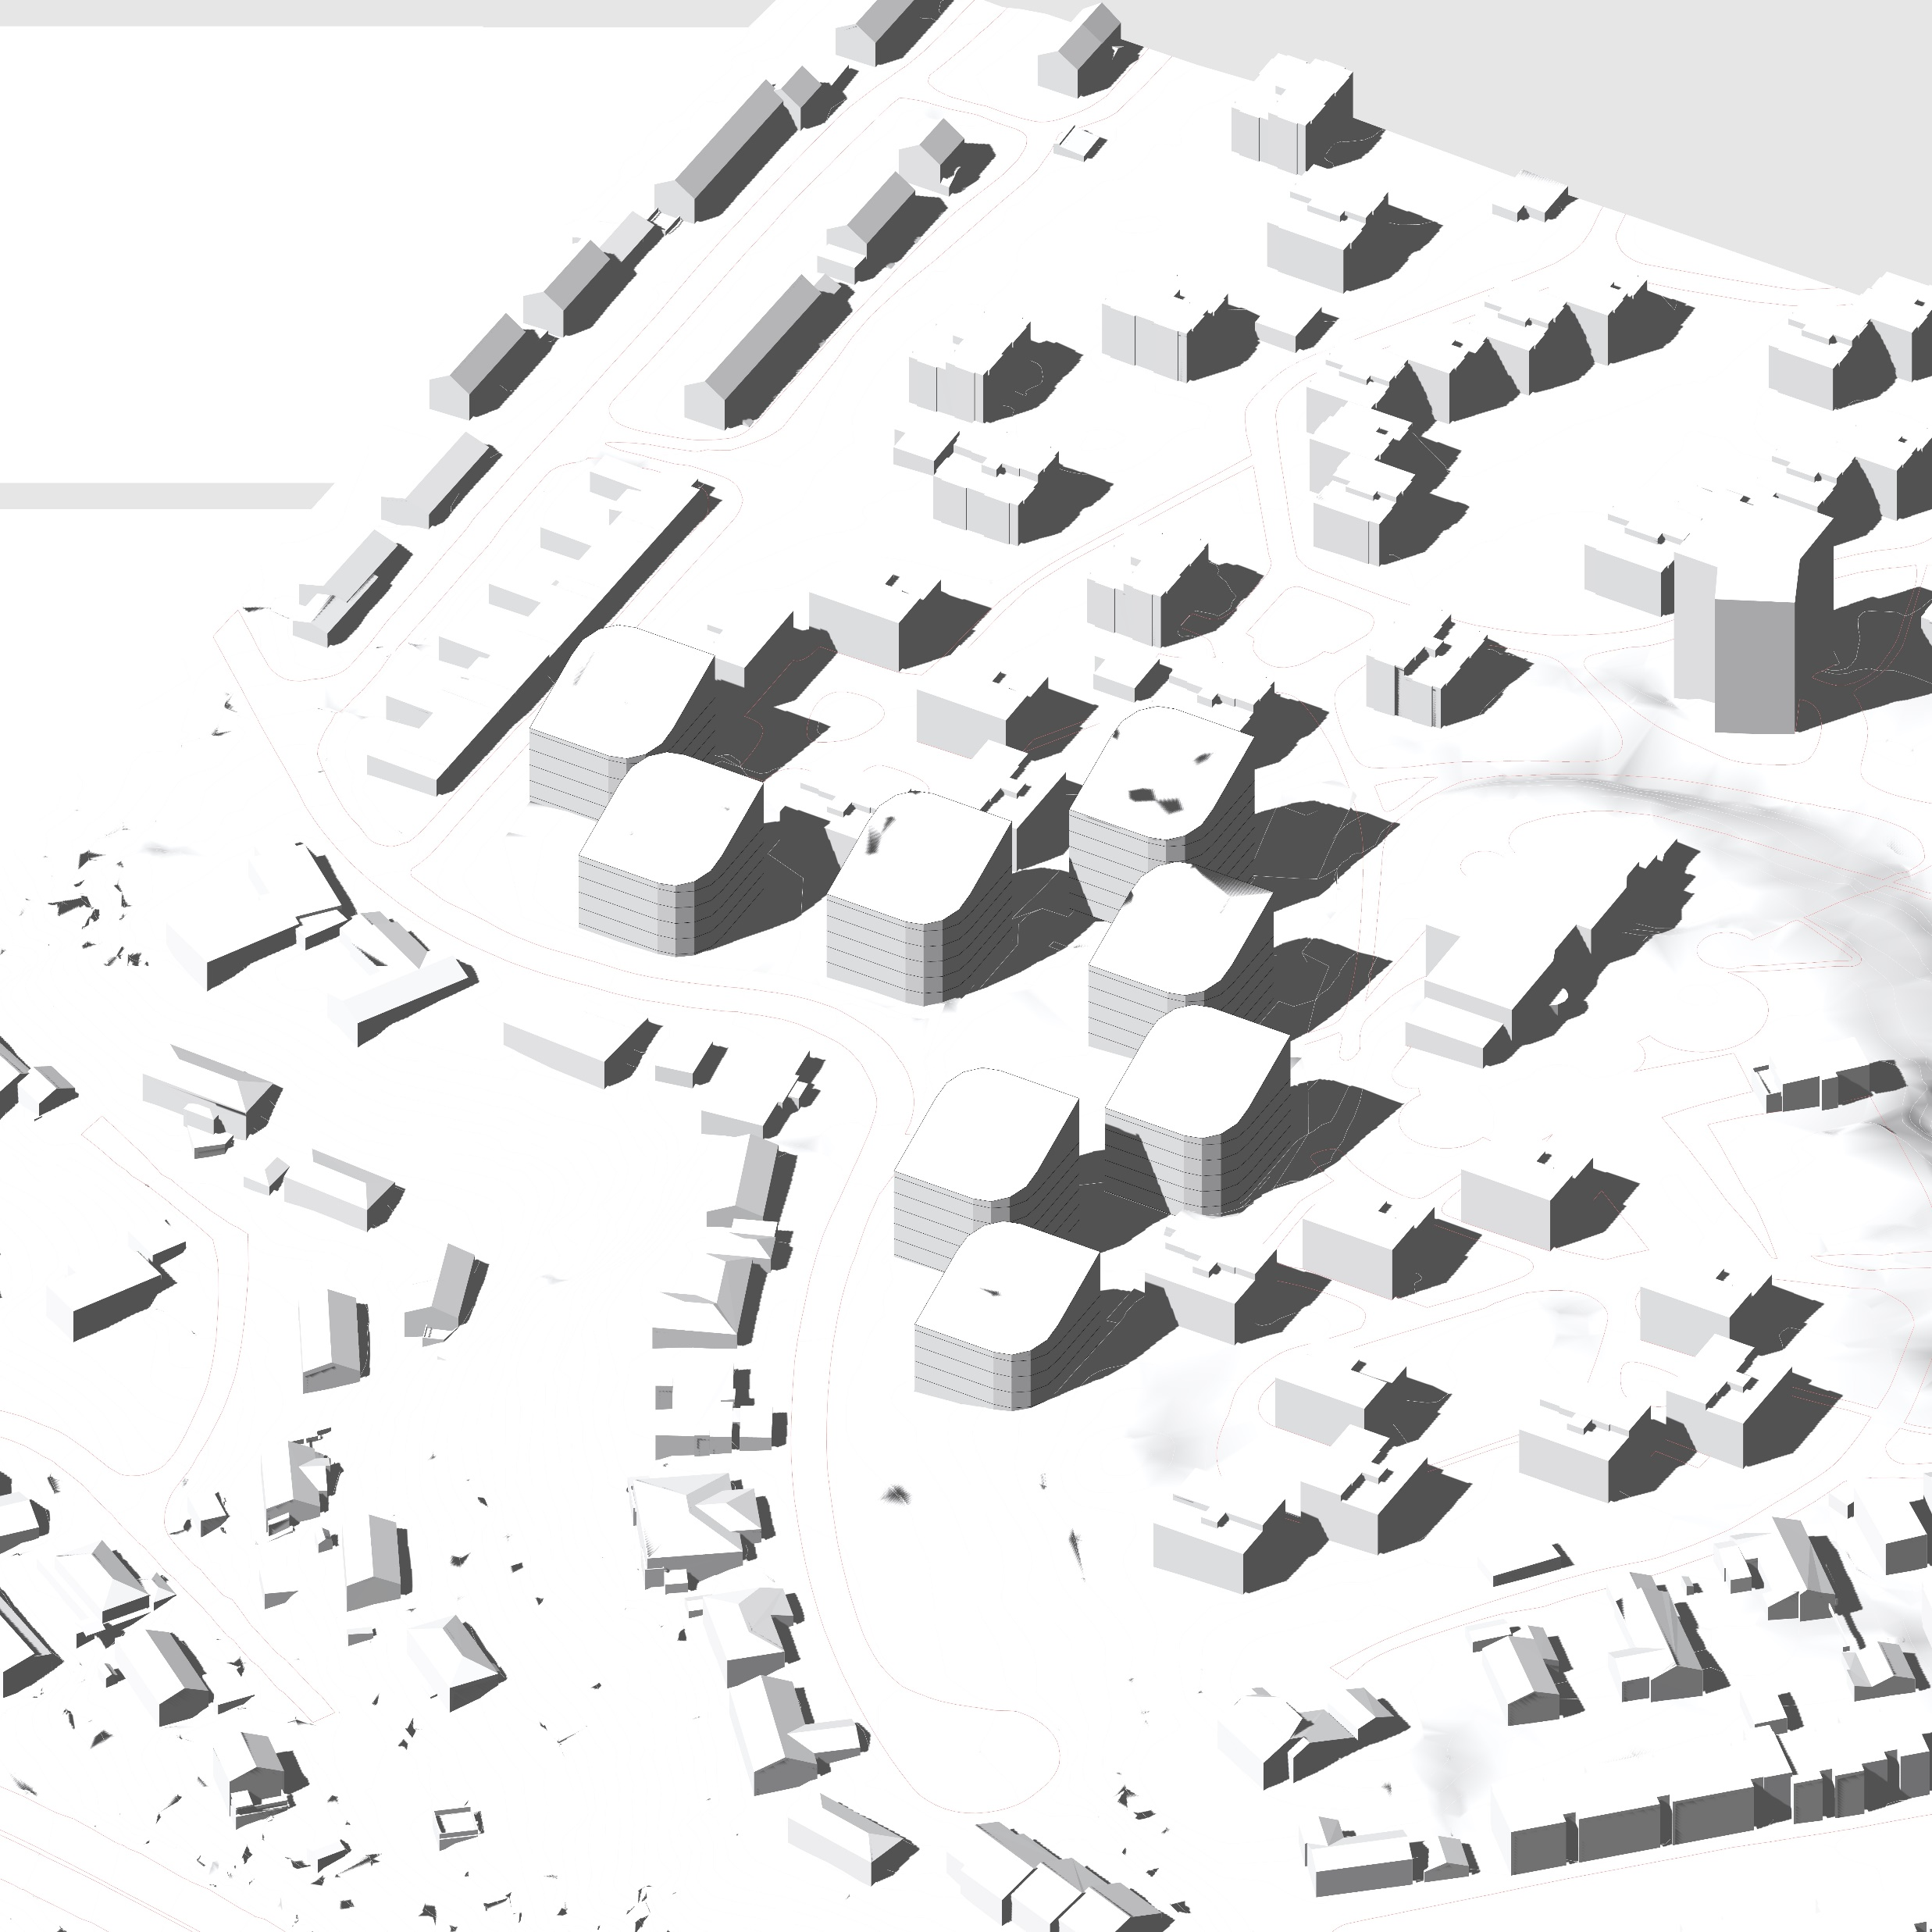
SOL / SKYGGE
Juni
Klokka 15:00
Standpunkt 1
Standpunkt 2
Standpunkt 3

Slide 32
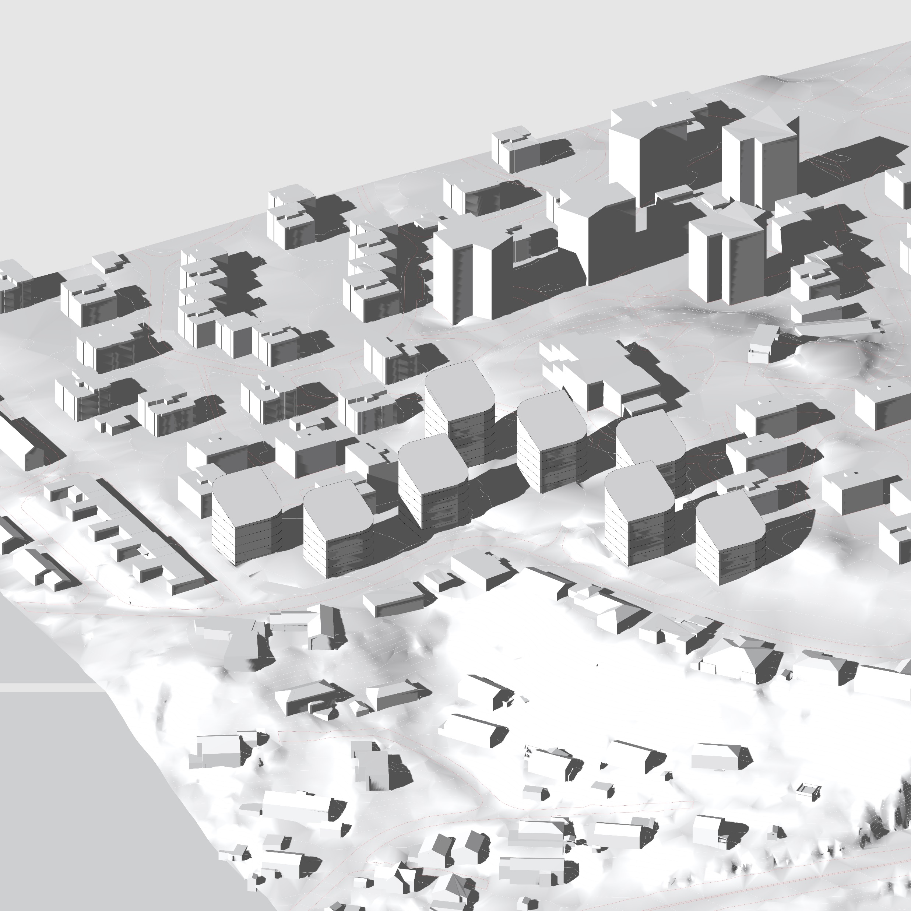
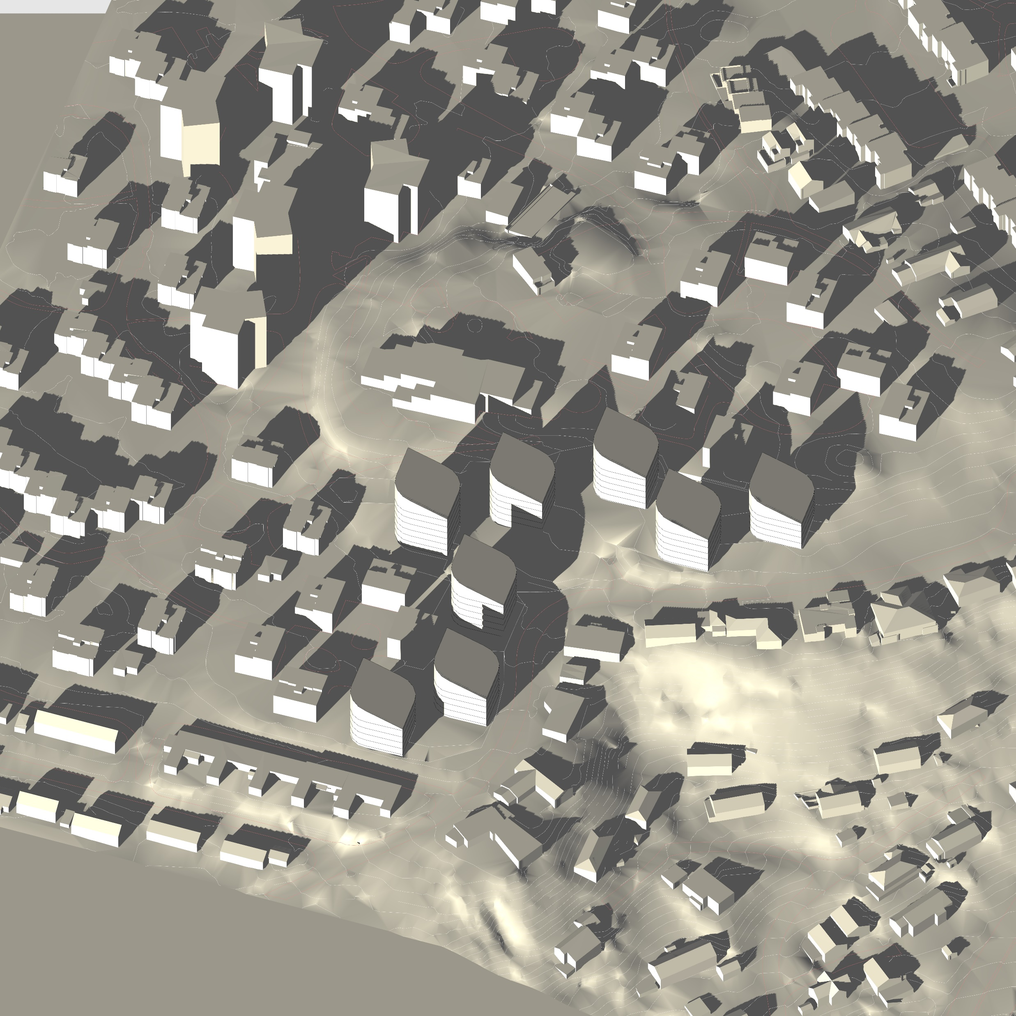
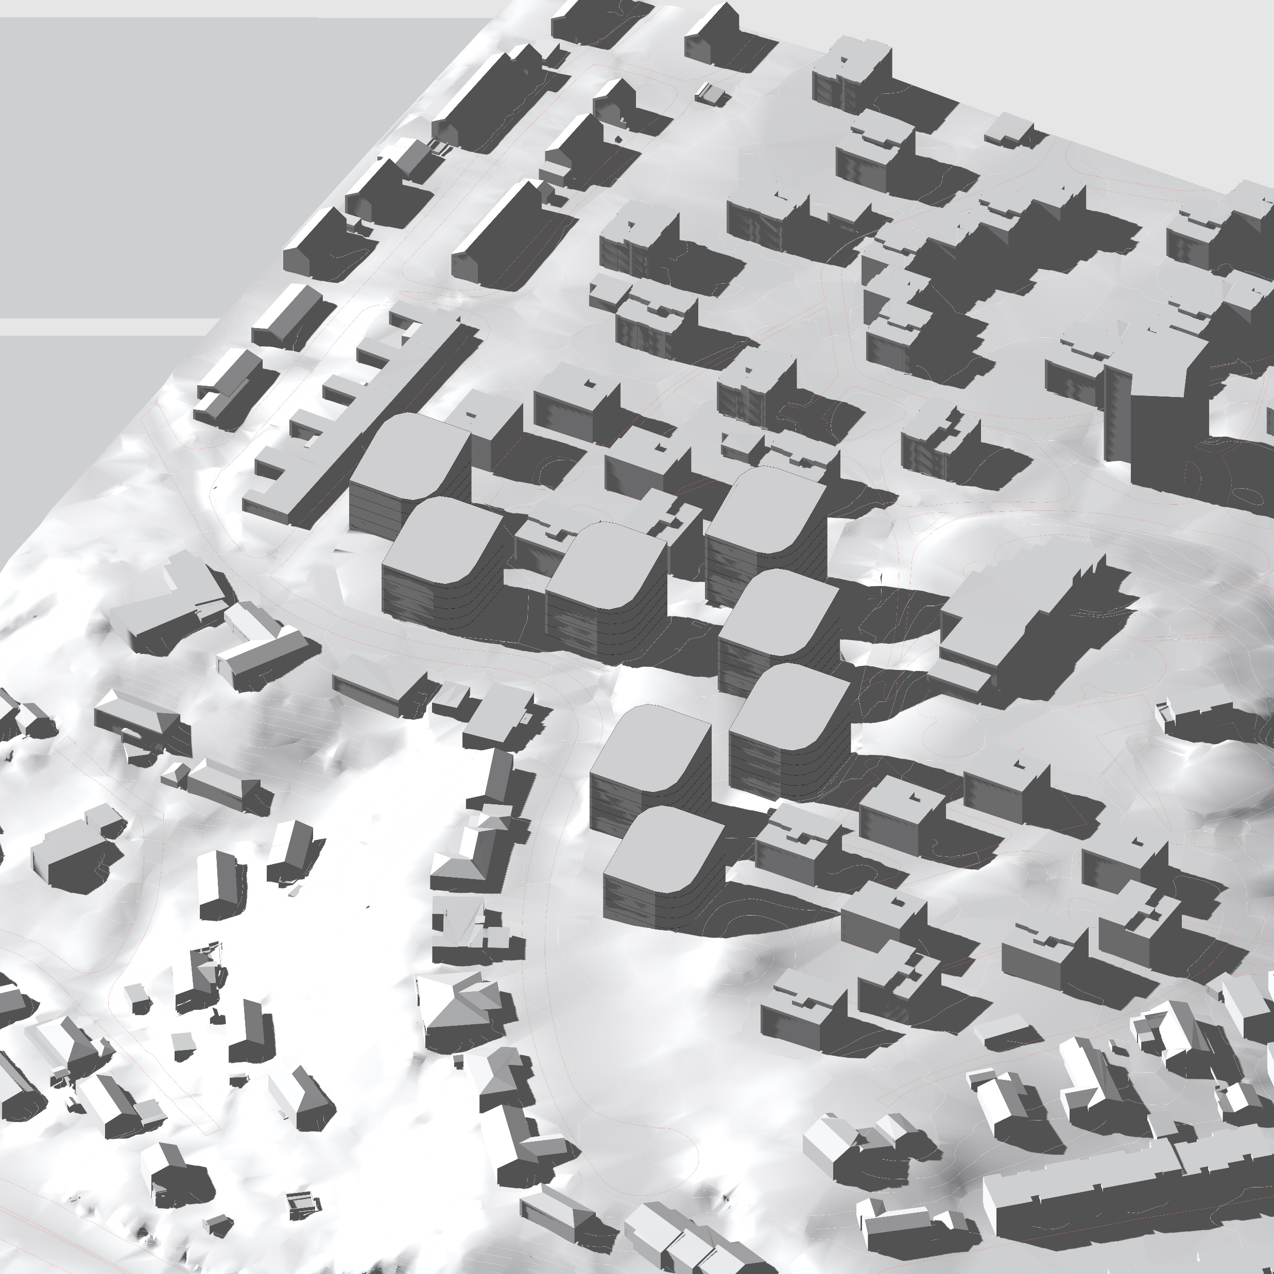
SOL / SKYGGE
Juni
Klokka 18:00
Standpunkt 1
Standpunkt 2
Standpunkt 3

Slide 33
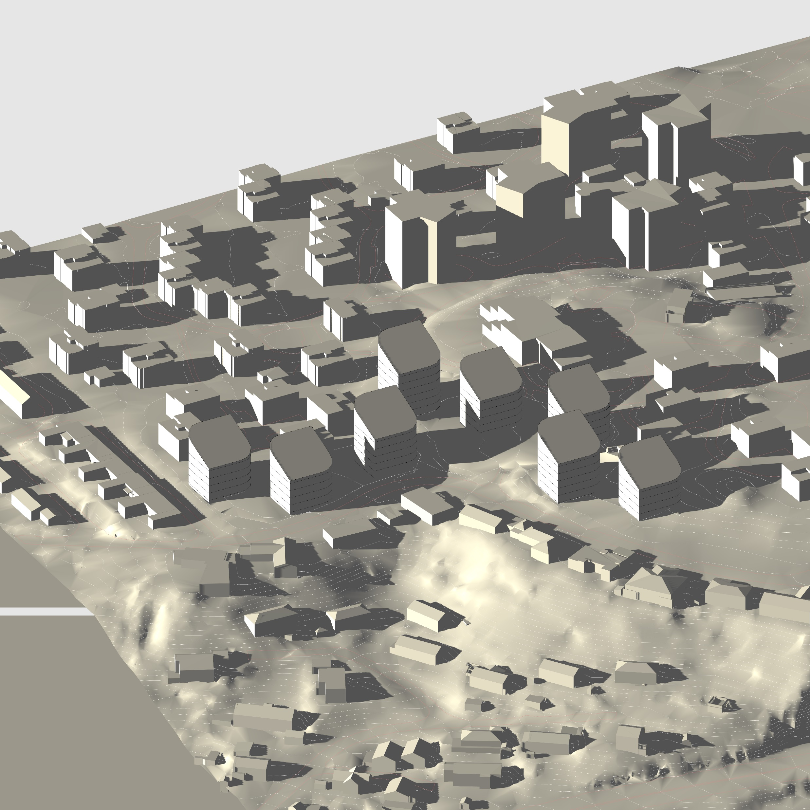
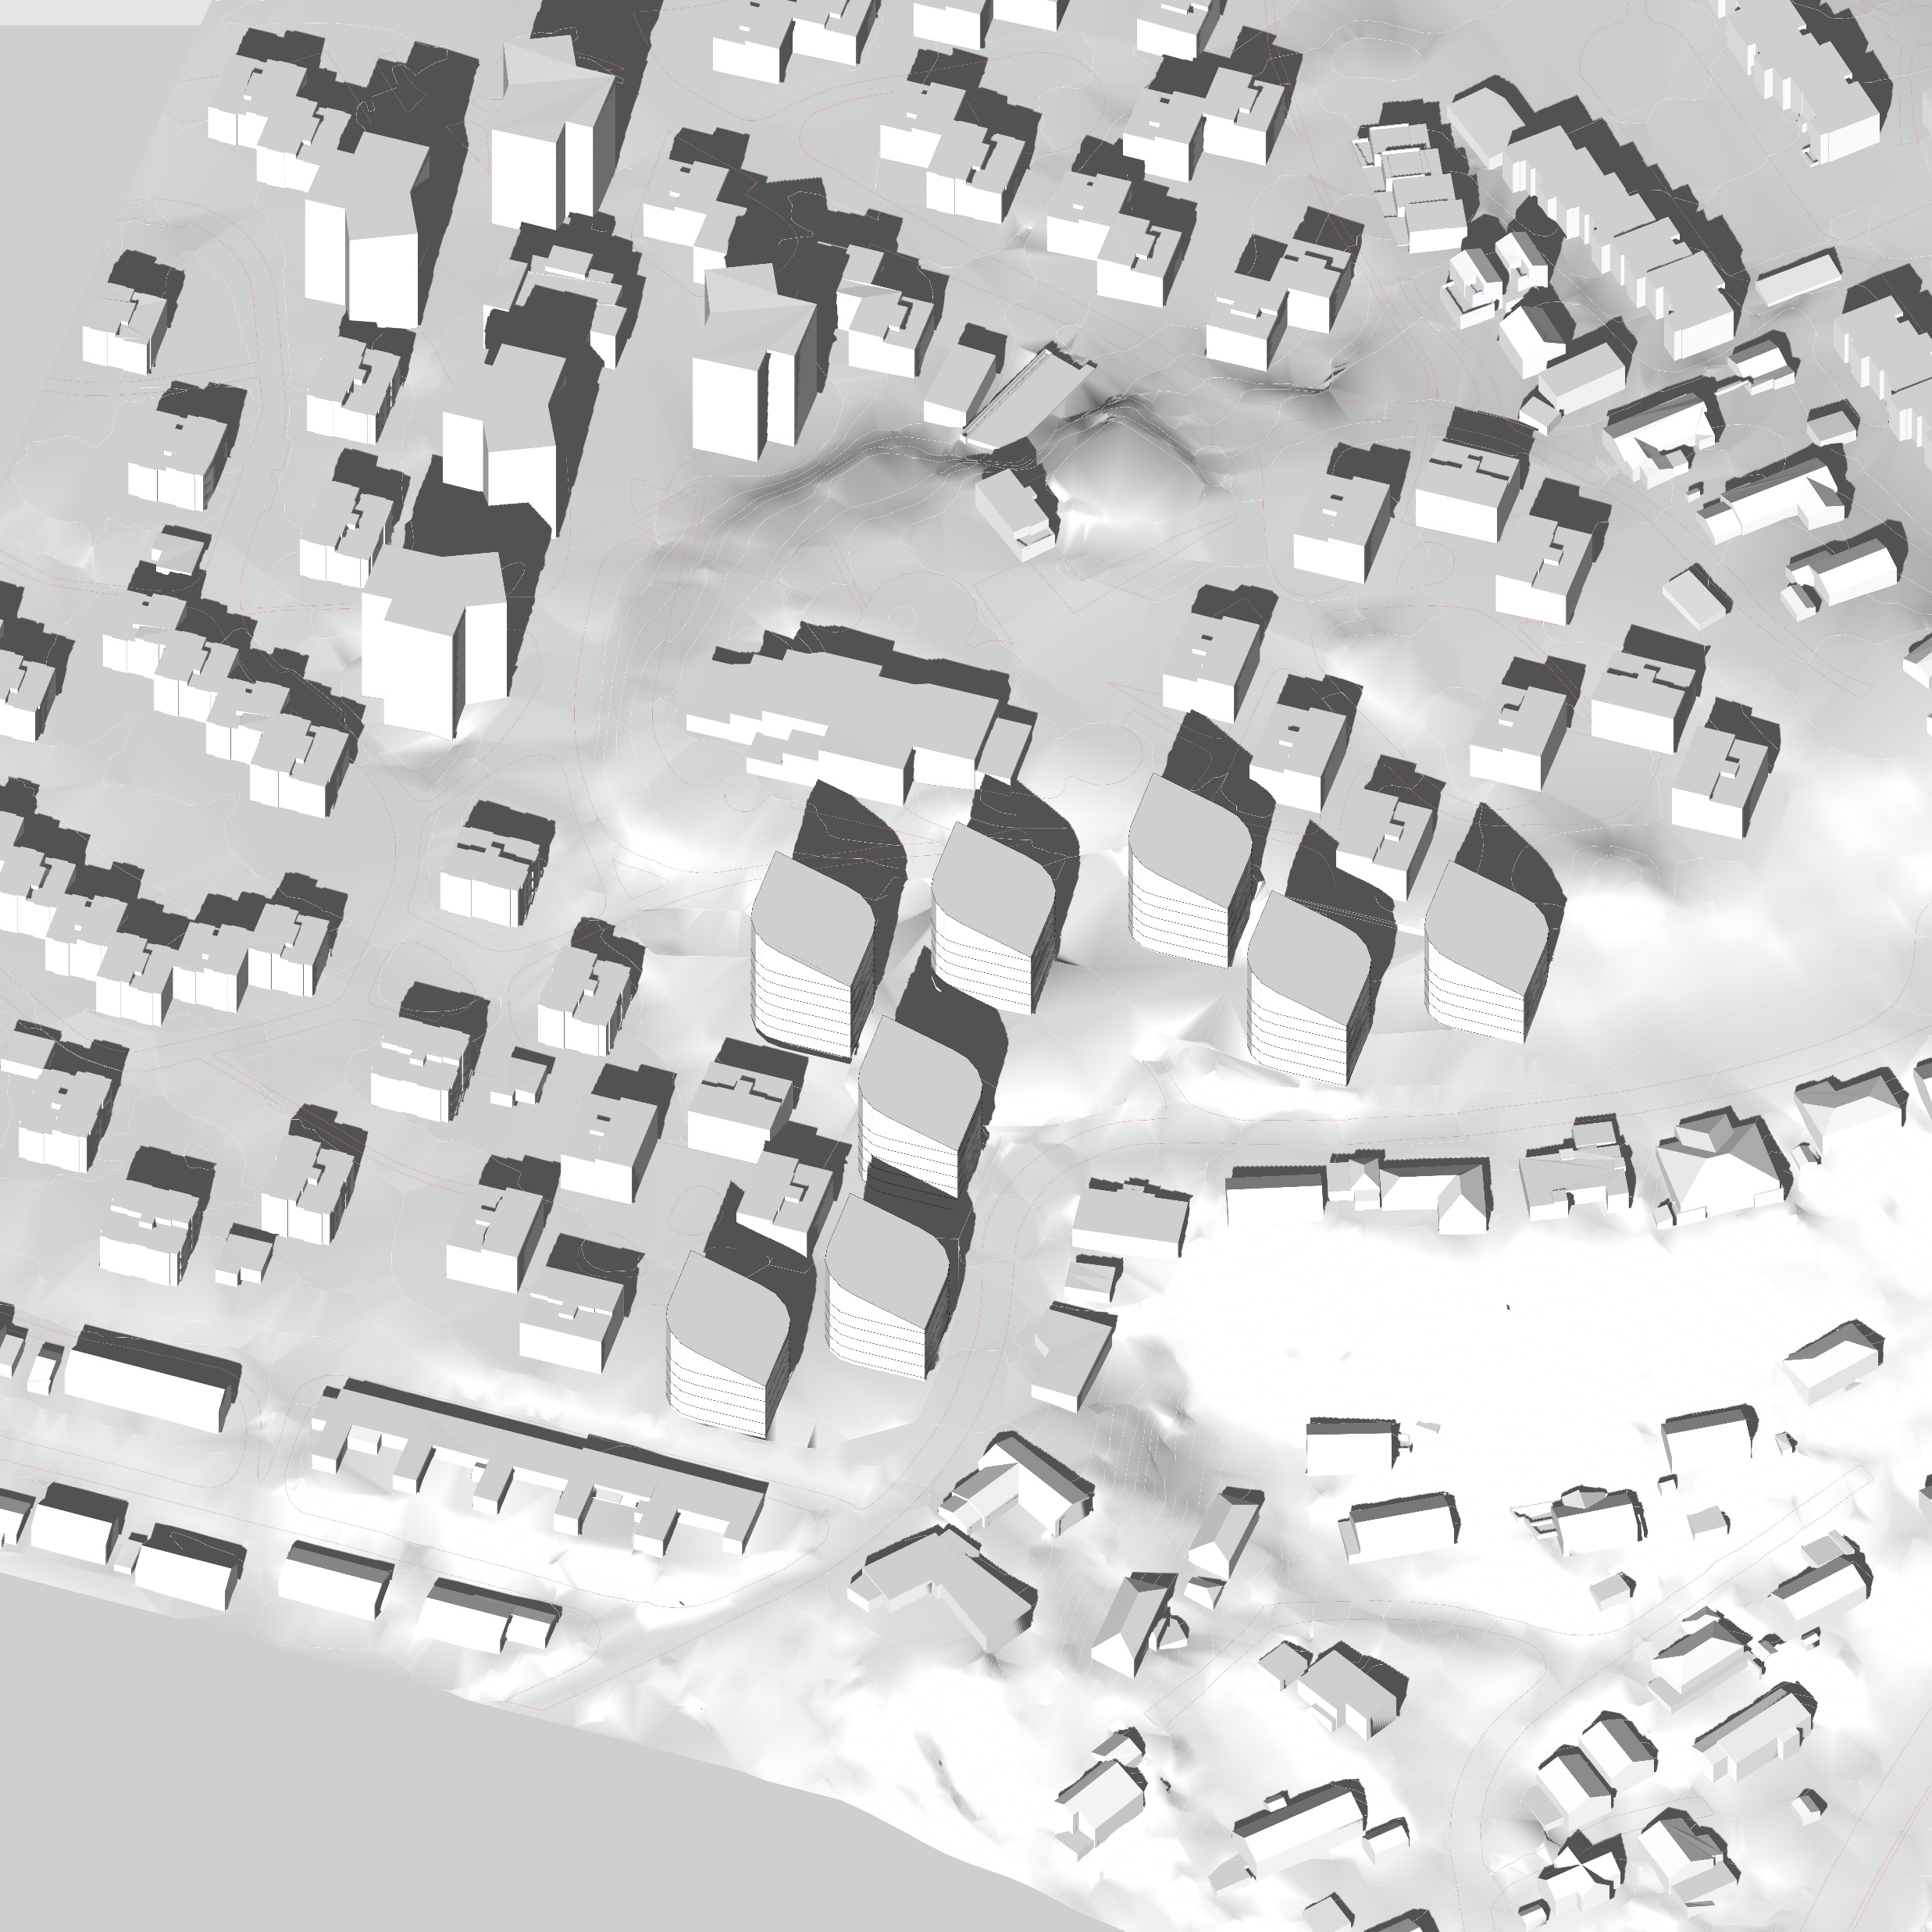
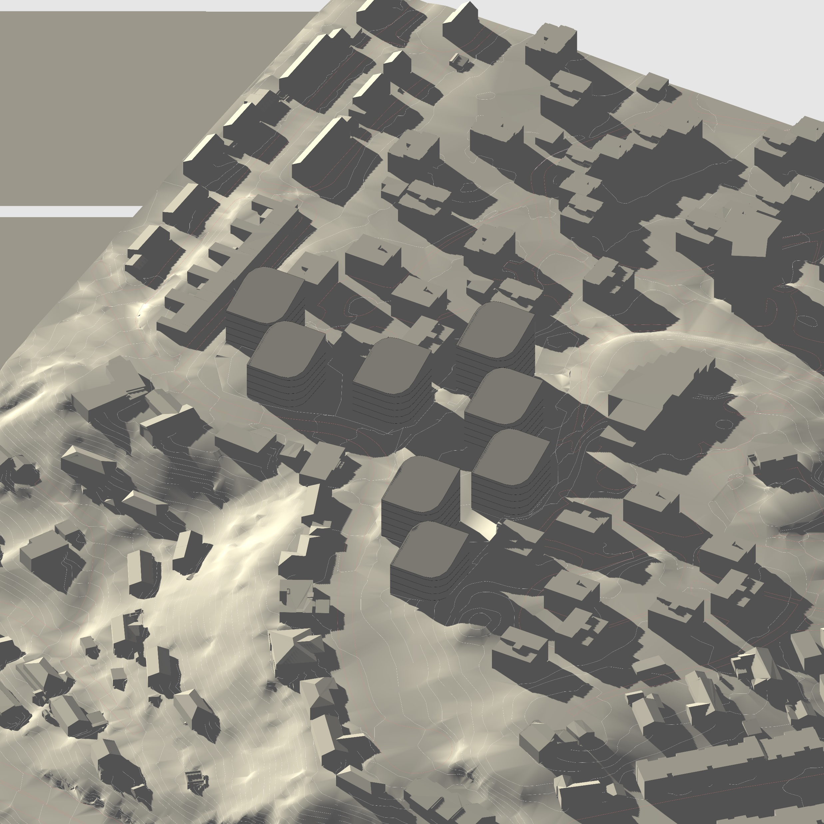
SOL / SKYGGE
Juni
Klokka 20:00
Standpunkt 1
Standpunkt 2
Standpunkt 3

Slide 34
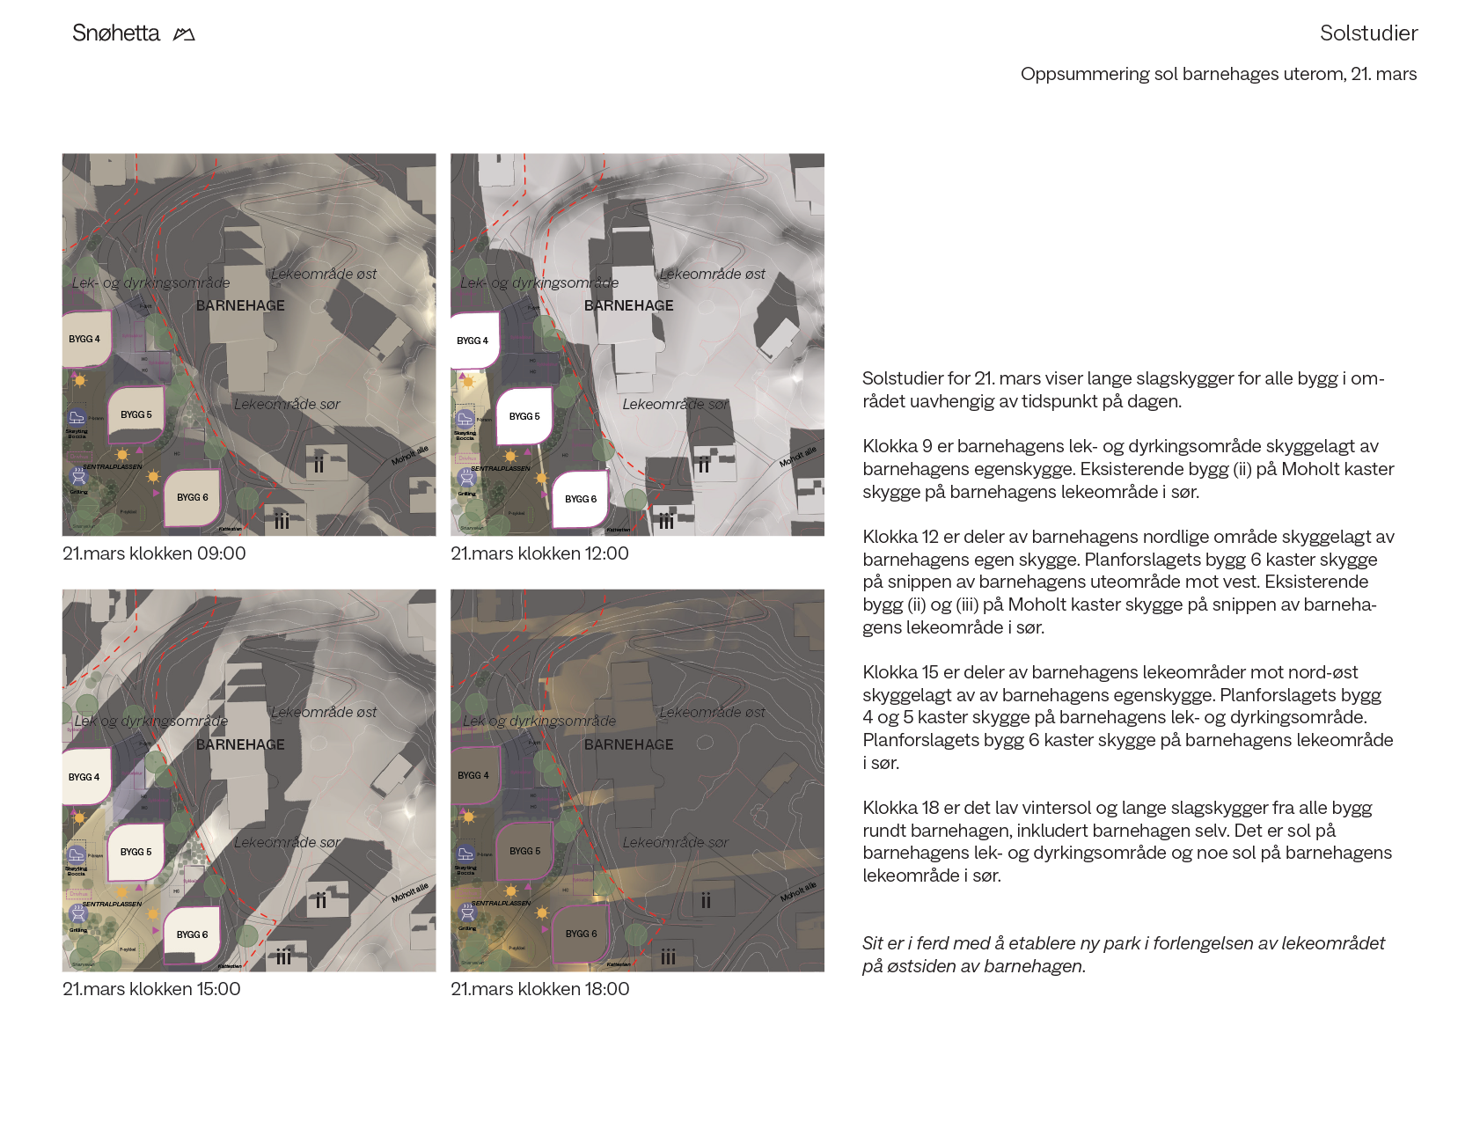
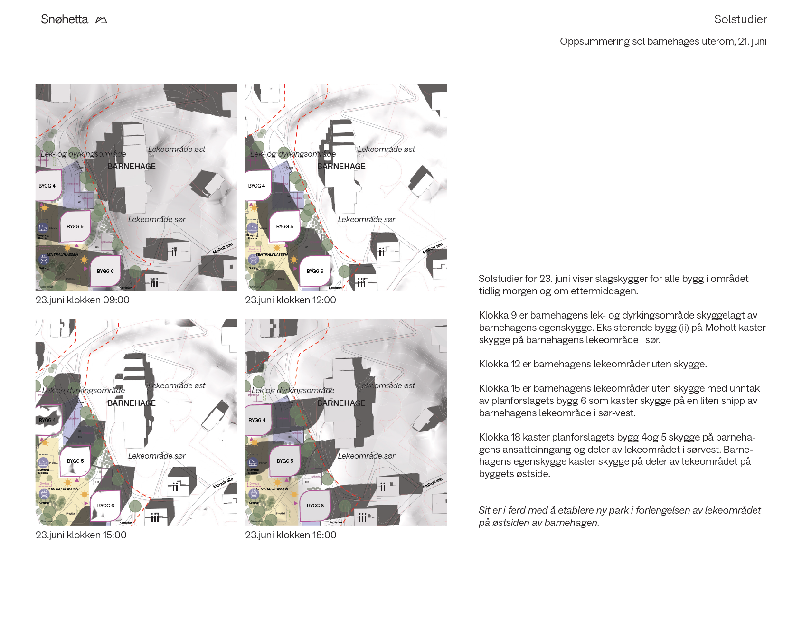

Slide 35
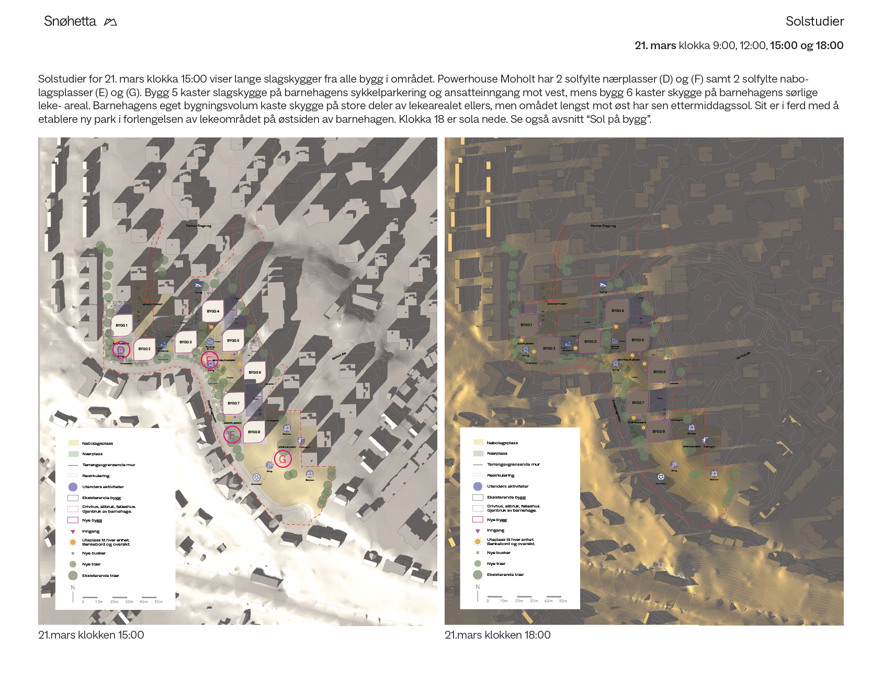
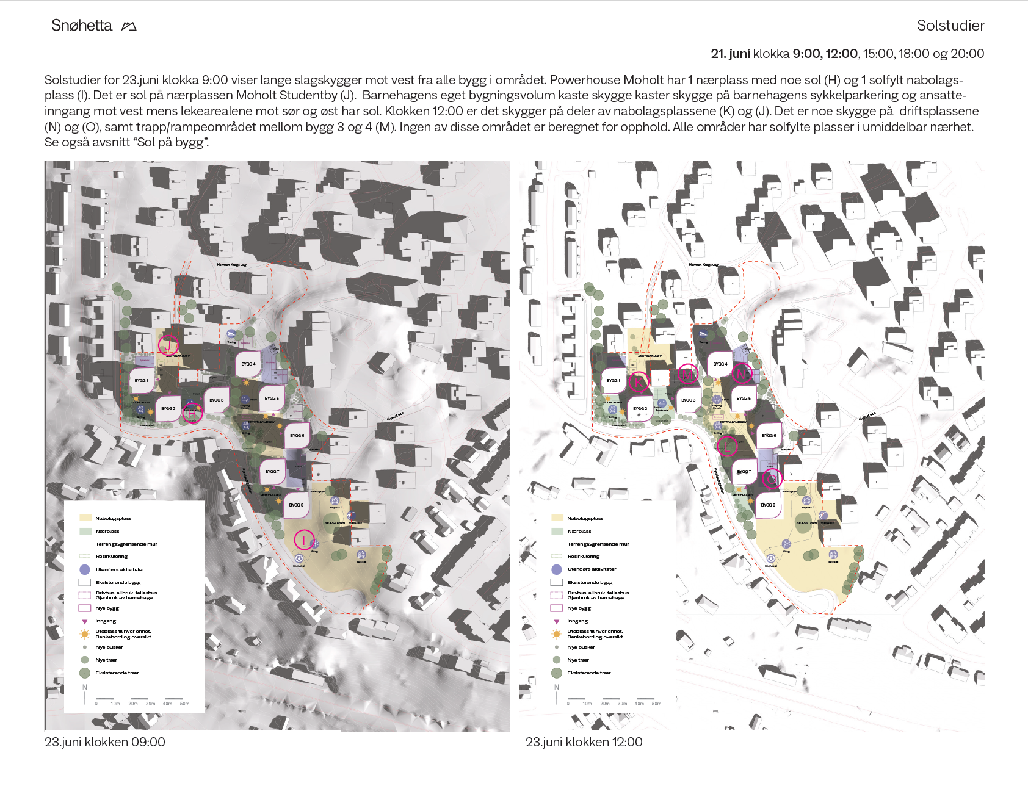

Slide 36
ARKITEKTUR - FJERNVIRKNING

Slide 37
ARKITEKTUR - NÆRVIRKNING

Slide 38
ARKITEKTUR – FASADER / MATERIALITET

Slide 39
HVA SKJER NÅ – Vedtak fra byutviklingsutvalget
1. VA-løsning skal endres i tråd med innspill fra Kommunalteknikk. Det skaI settes rekkefølgekrav om etablering av separasjonssystem i Prestekragevegen.
2. Støybestemmelsene skal endres til å inneholde følgende:
a. Det bestemmes en øvre grense for andel tillatte soverom med lydnivå utenfor fasade i nedre del av gul støysone for dempingstiltak .
b. Det bestemmes en øvre grense for andel tillatte soverom med lydnivå utenfor fasade i øvre del av gul støysone f0r dempingstiltak.
c. Soverom med lydnivå utenfor vindu i gul støysone sikres dempet fasade og god utlufting av soverommet. Lydnivå på innsiden av vindu i luftestilling skaI være maks Ld 55 dB.
d. Støyutsatte soverom som er solutsatt sikres utvendig solavskjerming.
3. Plankartet revideres for å inneholde mer detaljerte byggegrenser og høydeanvisninger til hvert bygg, tillegg til påtegning av areal for overvannshåndtering iht. NVE veileder 4/2022.
4. Kvalitet i arkitektur bør sikres mer konkret. Det skaI beskrives hvordan arkitekturen skaI redusere bygningenes dominerende effekt og forhindre monotoni.
5. Permanente renovasjonsløsninger skal være på plass før brukstillatelse gis. Det skaI ikke åpnes for midlertidig brukstillatelse med midlertidig renovasjonsløsning.

Slide 41
SPØRSMÅL
Powerhouse Moholt – STUDENTBOLIGER – Detaljregulering lagt ut til offentlig høring og ettersyn

Slide 42
TAKK FOR OSS
Powerhouse Moholt – STUDENTBOLIGER – Detaljregulering lagt ut til offentlig høring og ettersyn

